Slide 1
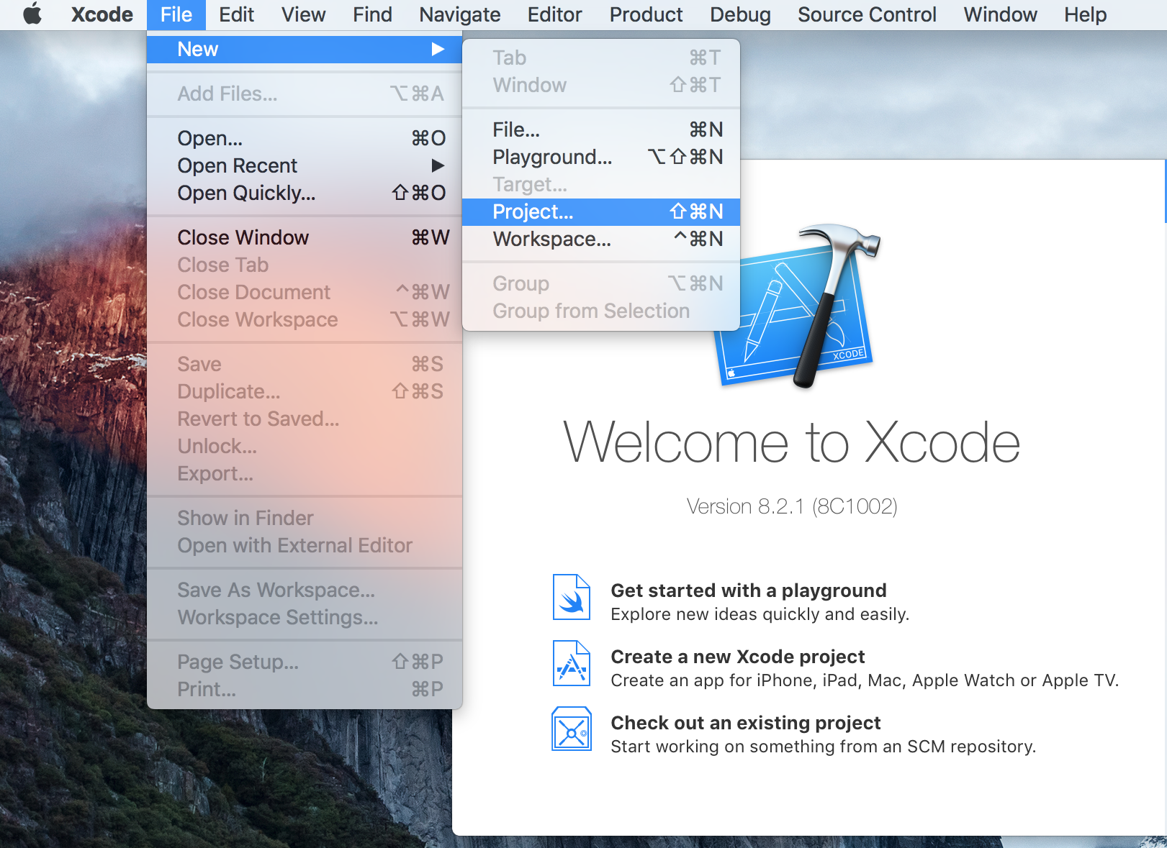
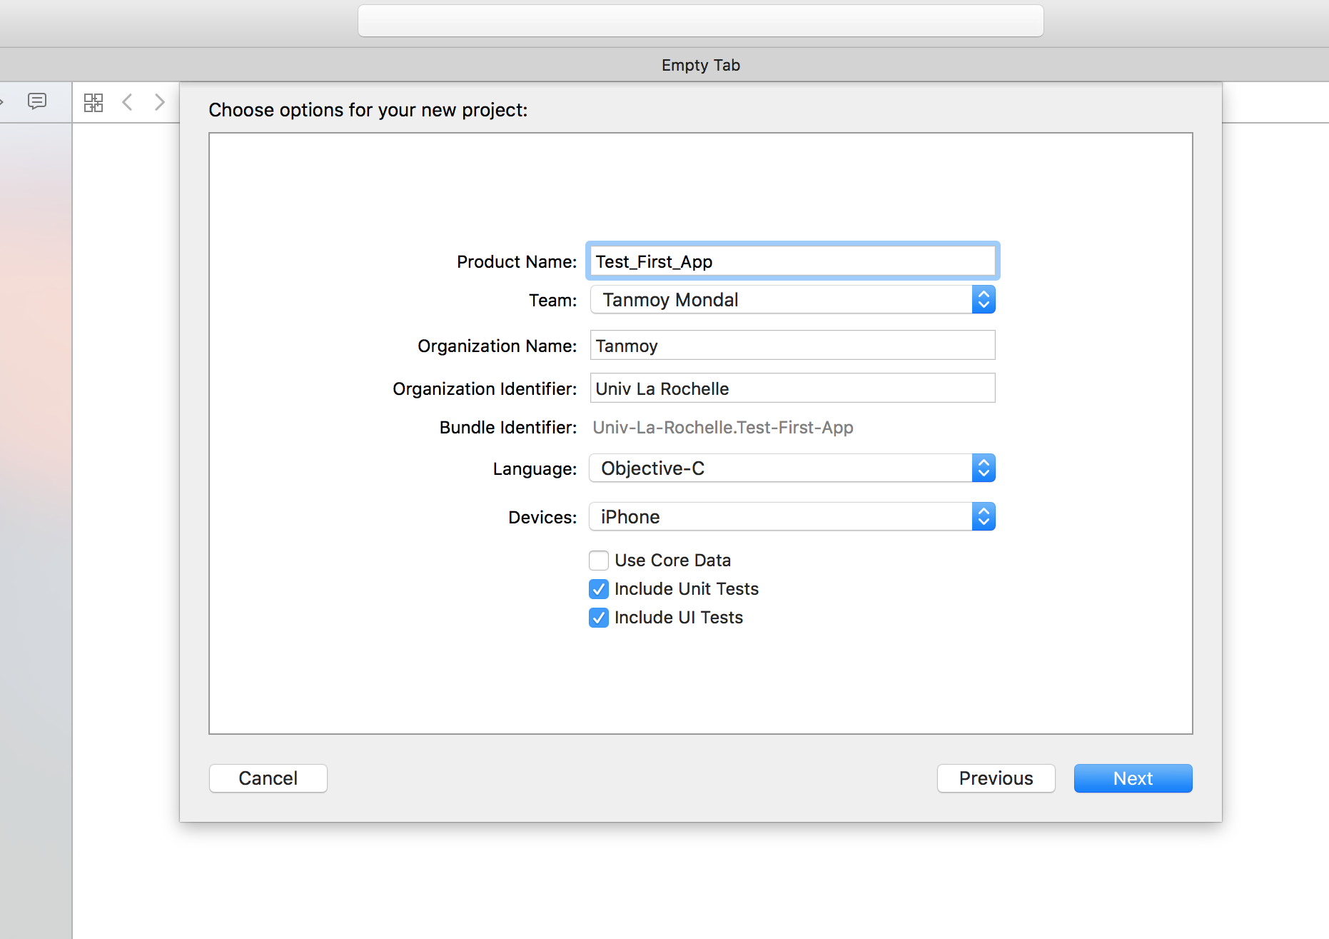
Création de la première application

Slide 2
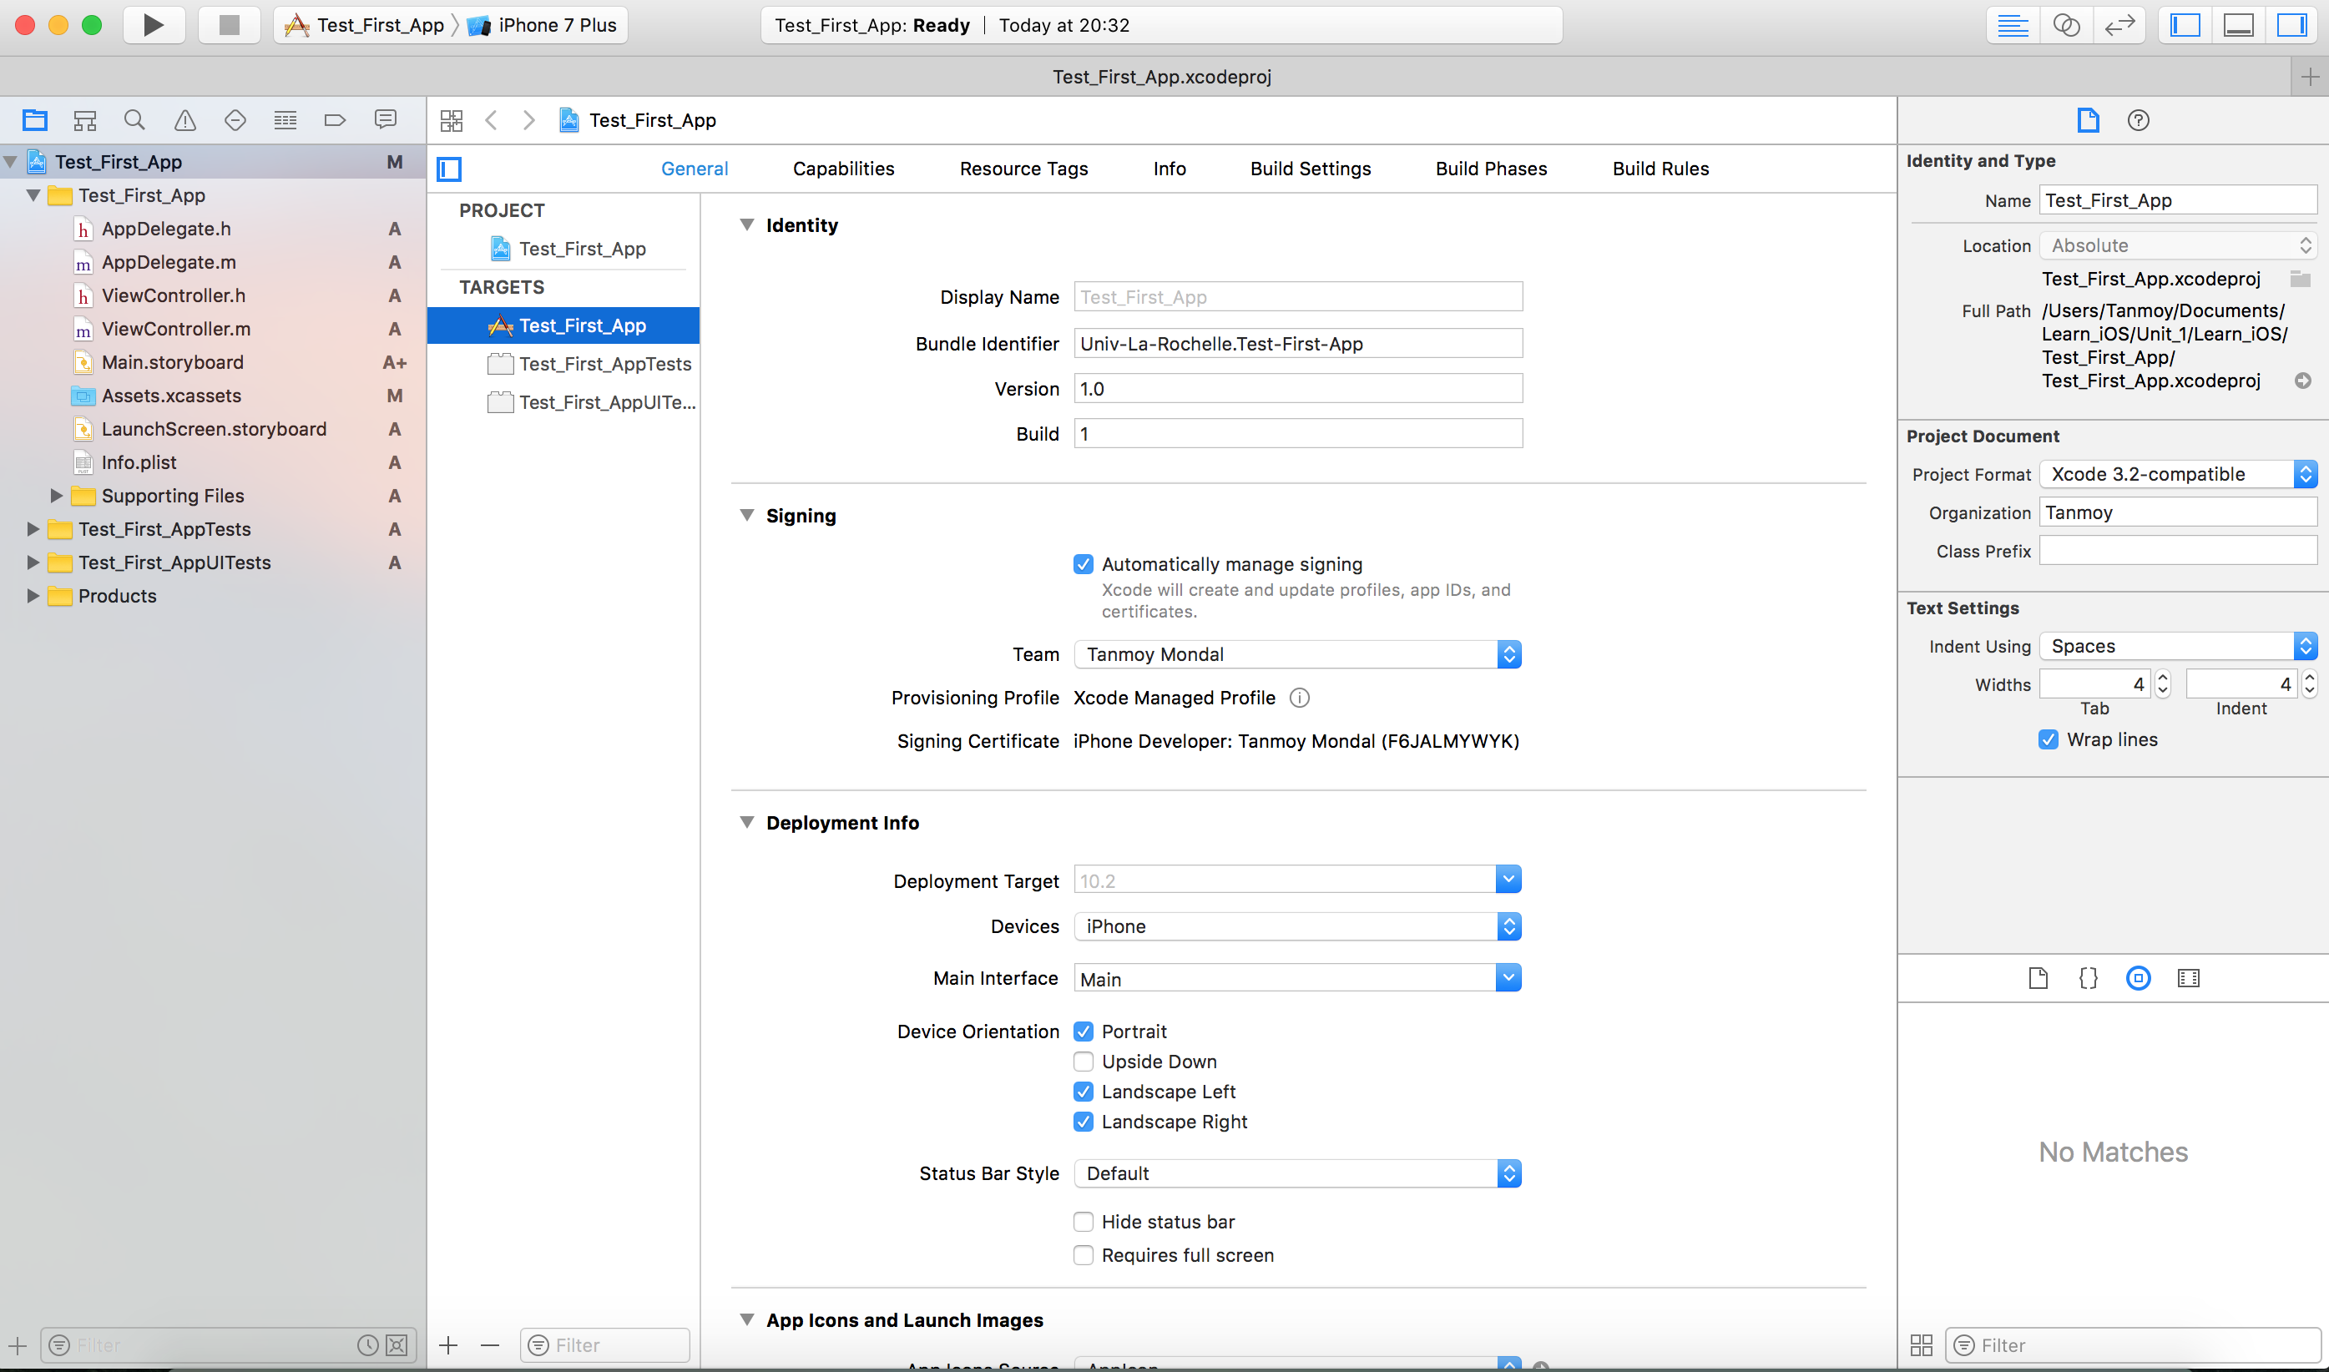
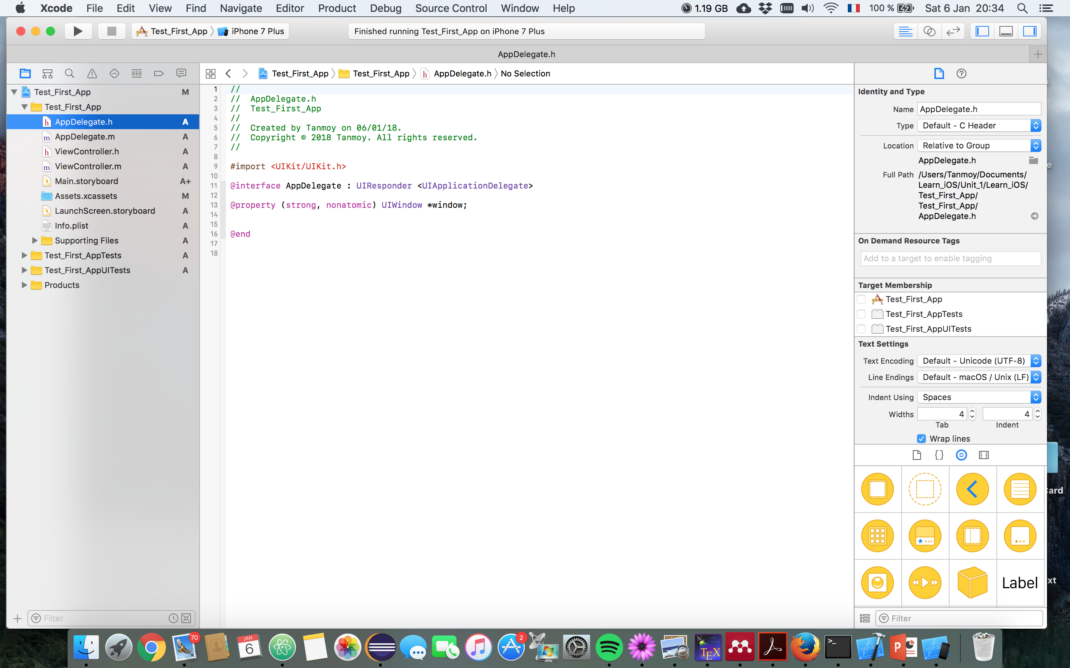
Création de la première application

Slide 3
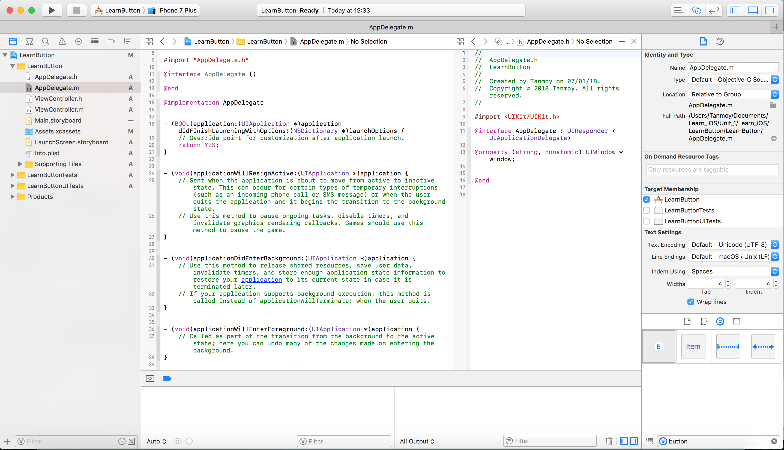
Diffèrent sections du Xcode ide
Espace de Navigation
Espace Rédaction
Zone Utilitaire
Zone de Débogage
Barre de Filtre
Barre de Débogage

Slide 4
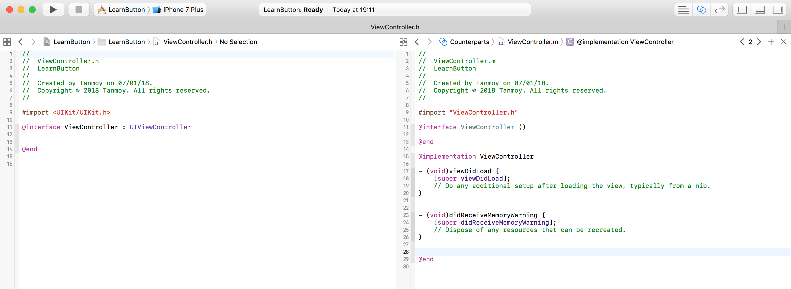
Création de la première application
Regardez les Fichier creé automatiquement dans le projet

Slide 5
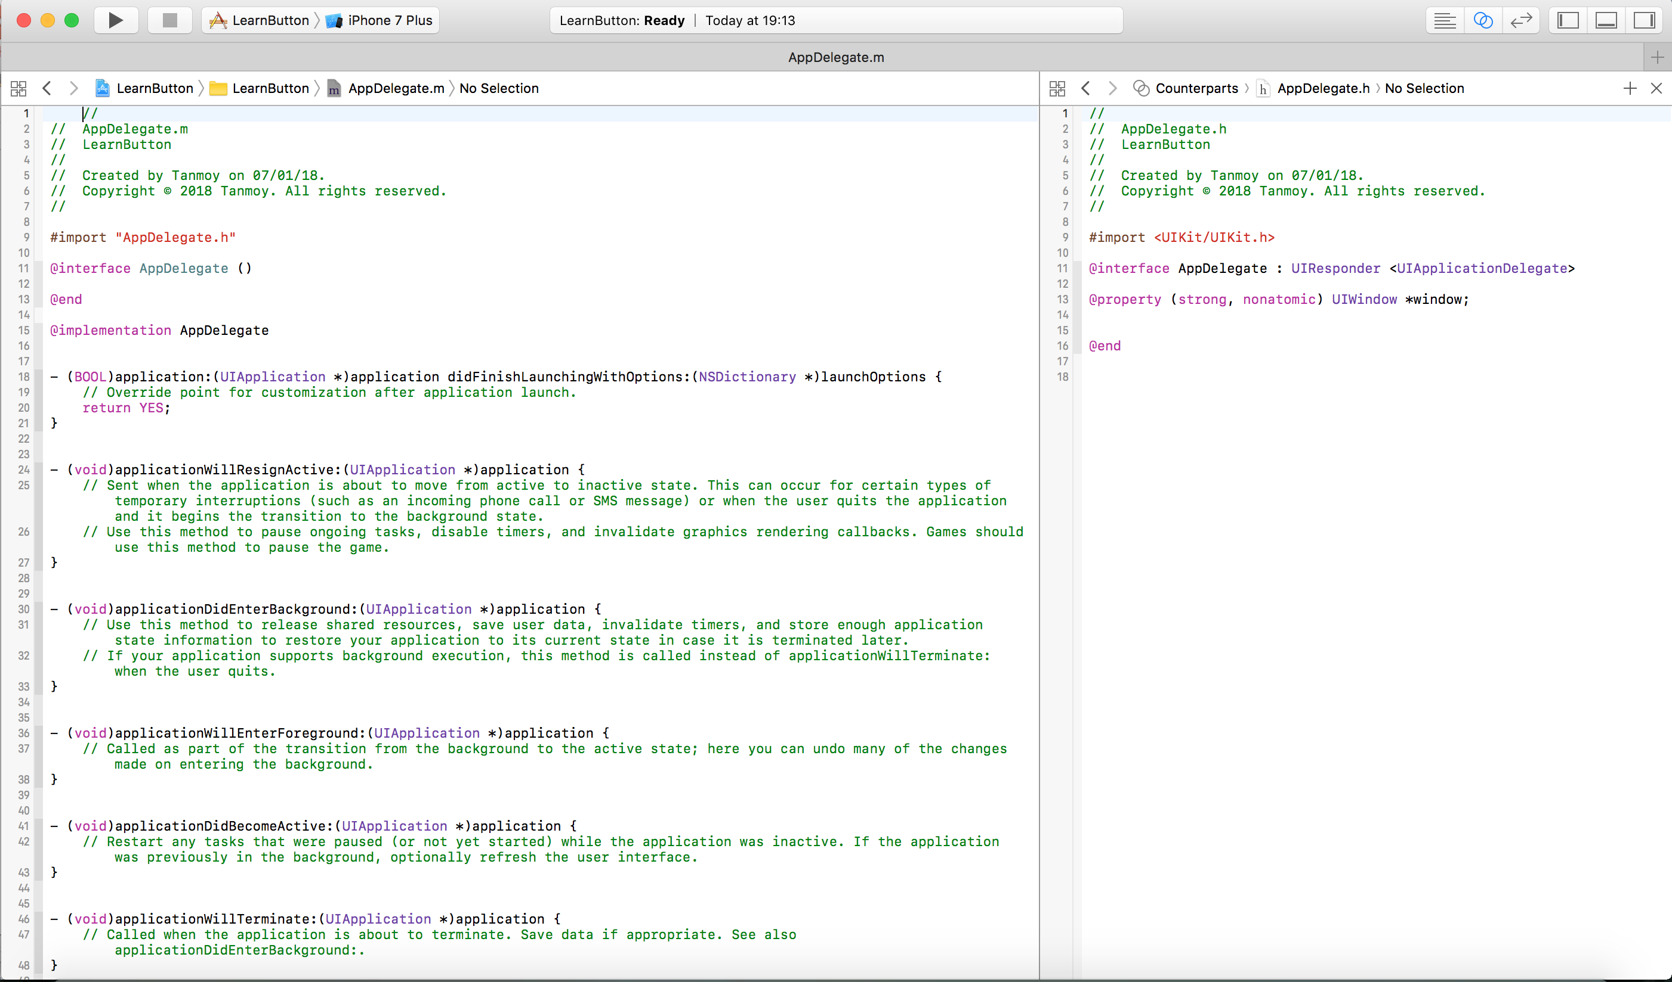
Création de la première application
Regardez les Fichier creé automatiquement dans le projet

Slide 6
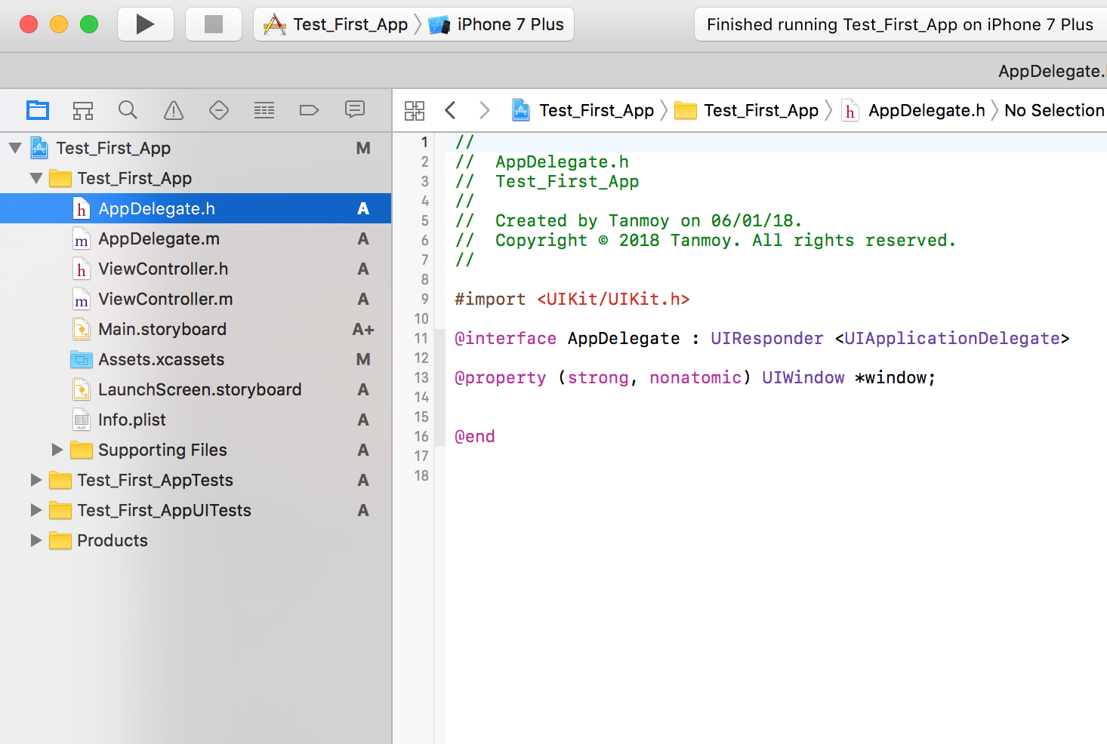
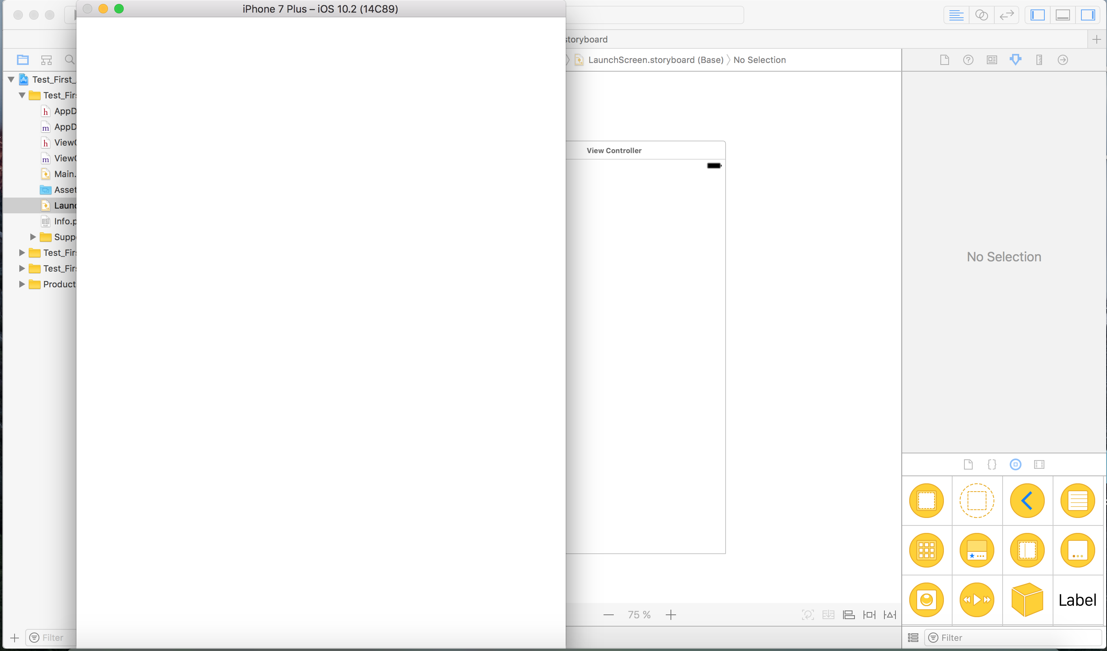
Création de la première application
Regardez les Fichier creé automatiquement dans le projet
Lorsque vous allez compiler le projet

Slide 7
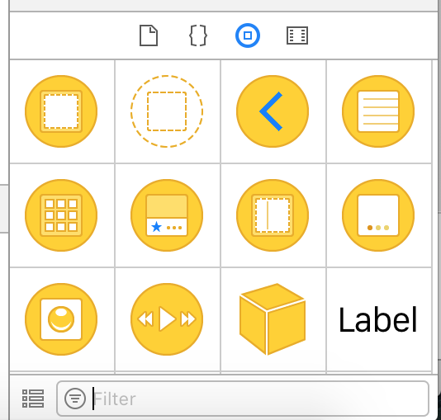
iOS – Actions et Outlets
Les «Actions» et «Outlets» dans iOS sont appelées respectivement ibActions et ibOutlets
iOS – Actions et Outlets (Étapes impliquées)
Étape 1 - Utilisons notre première application iPhone
Étape 2 - Sélectionnez le fichier ViewController. Xib de la section Navigator
Étape 3 - Sélectionner les éléments de l'interface utilisateur dans le volet Bibliothèque

Slide 8
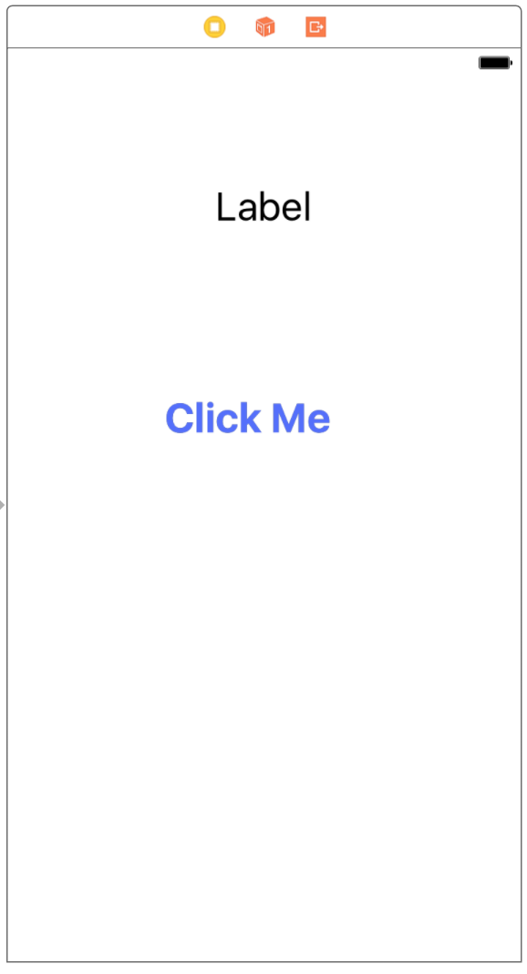
iOS – Actions et Outlets (Étapes impliquées)
Étape 4 - Vous pouvez glisser-déposer les éléments de l'interface utilisateur
Étape 5 - Ajoutons une étiquette et un bouton rond rectangulaire à notre vue

Slide 9
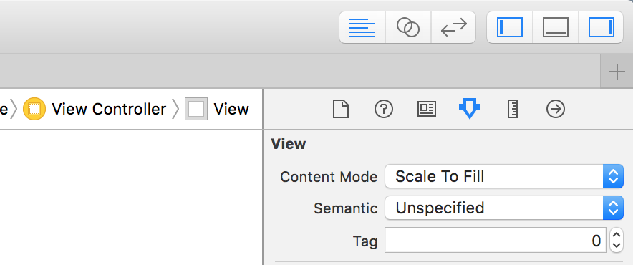
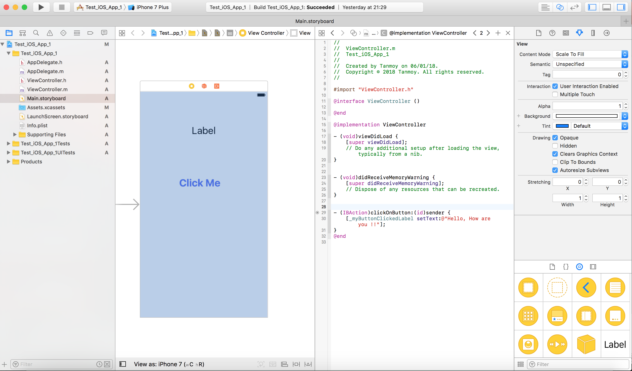
iOS – Actions et Outlets (Étapes impliquées)
Étape 6 – Cliquez sur le buttons dans la barre d'outils situé dans le coin supérieur droit
Étape 7 - Deux fenêtres dans notre zone d'édition au centre, l'une est le fichier ViewController. xib et l'autre est ViewController. h

Slide 10
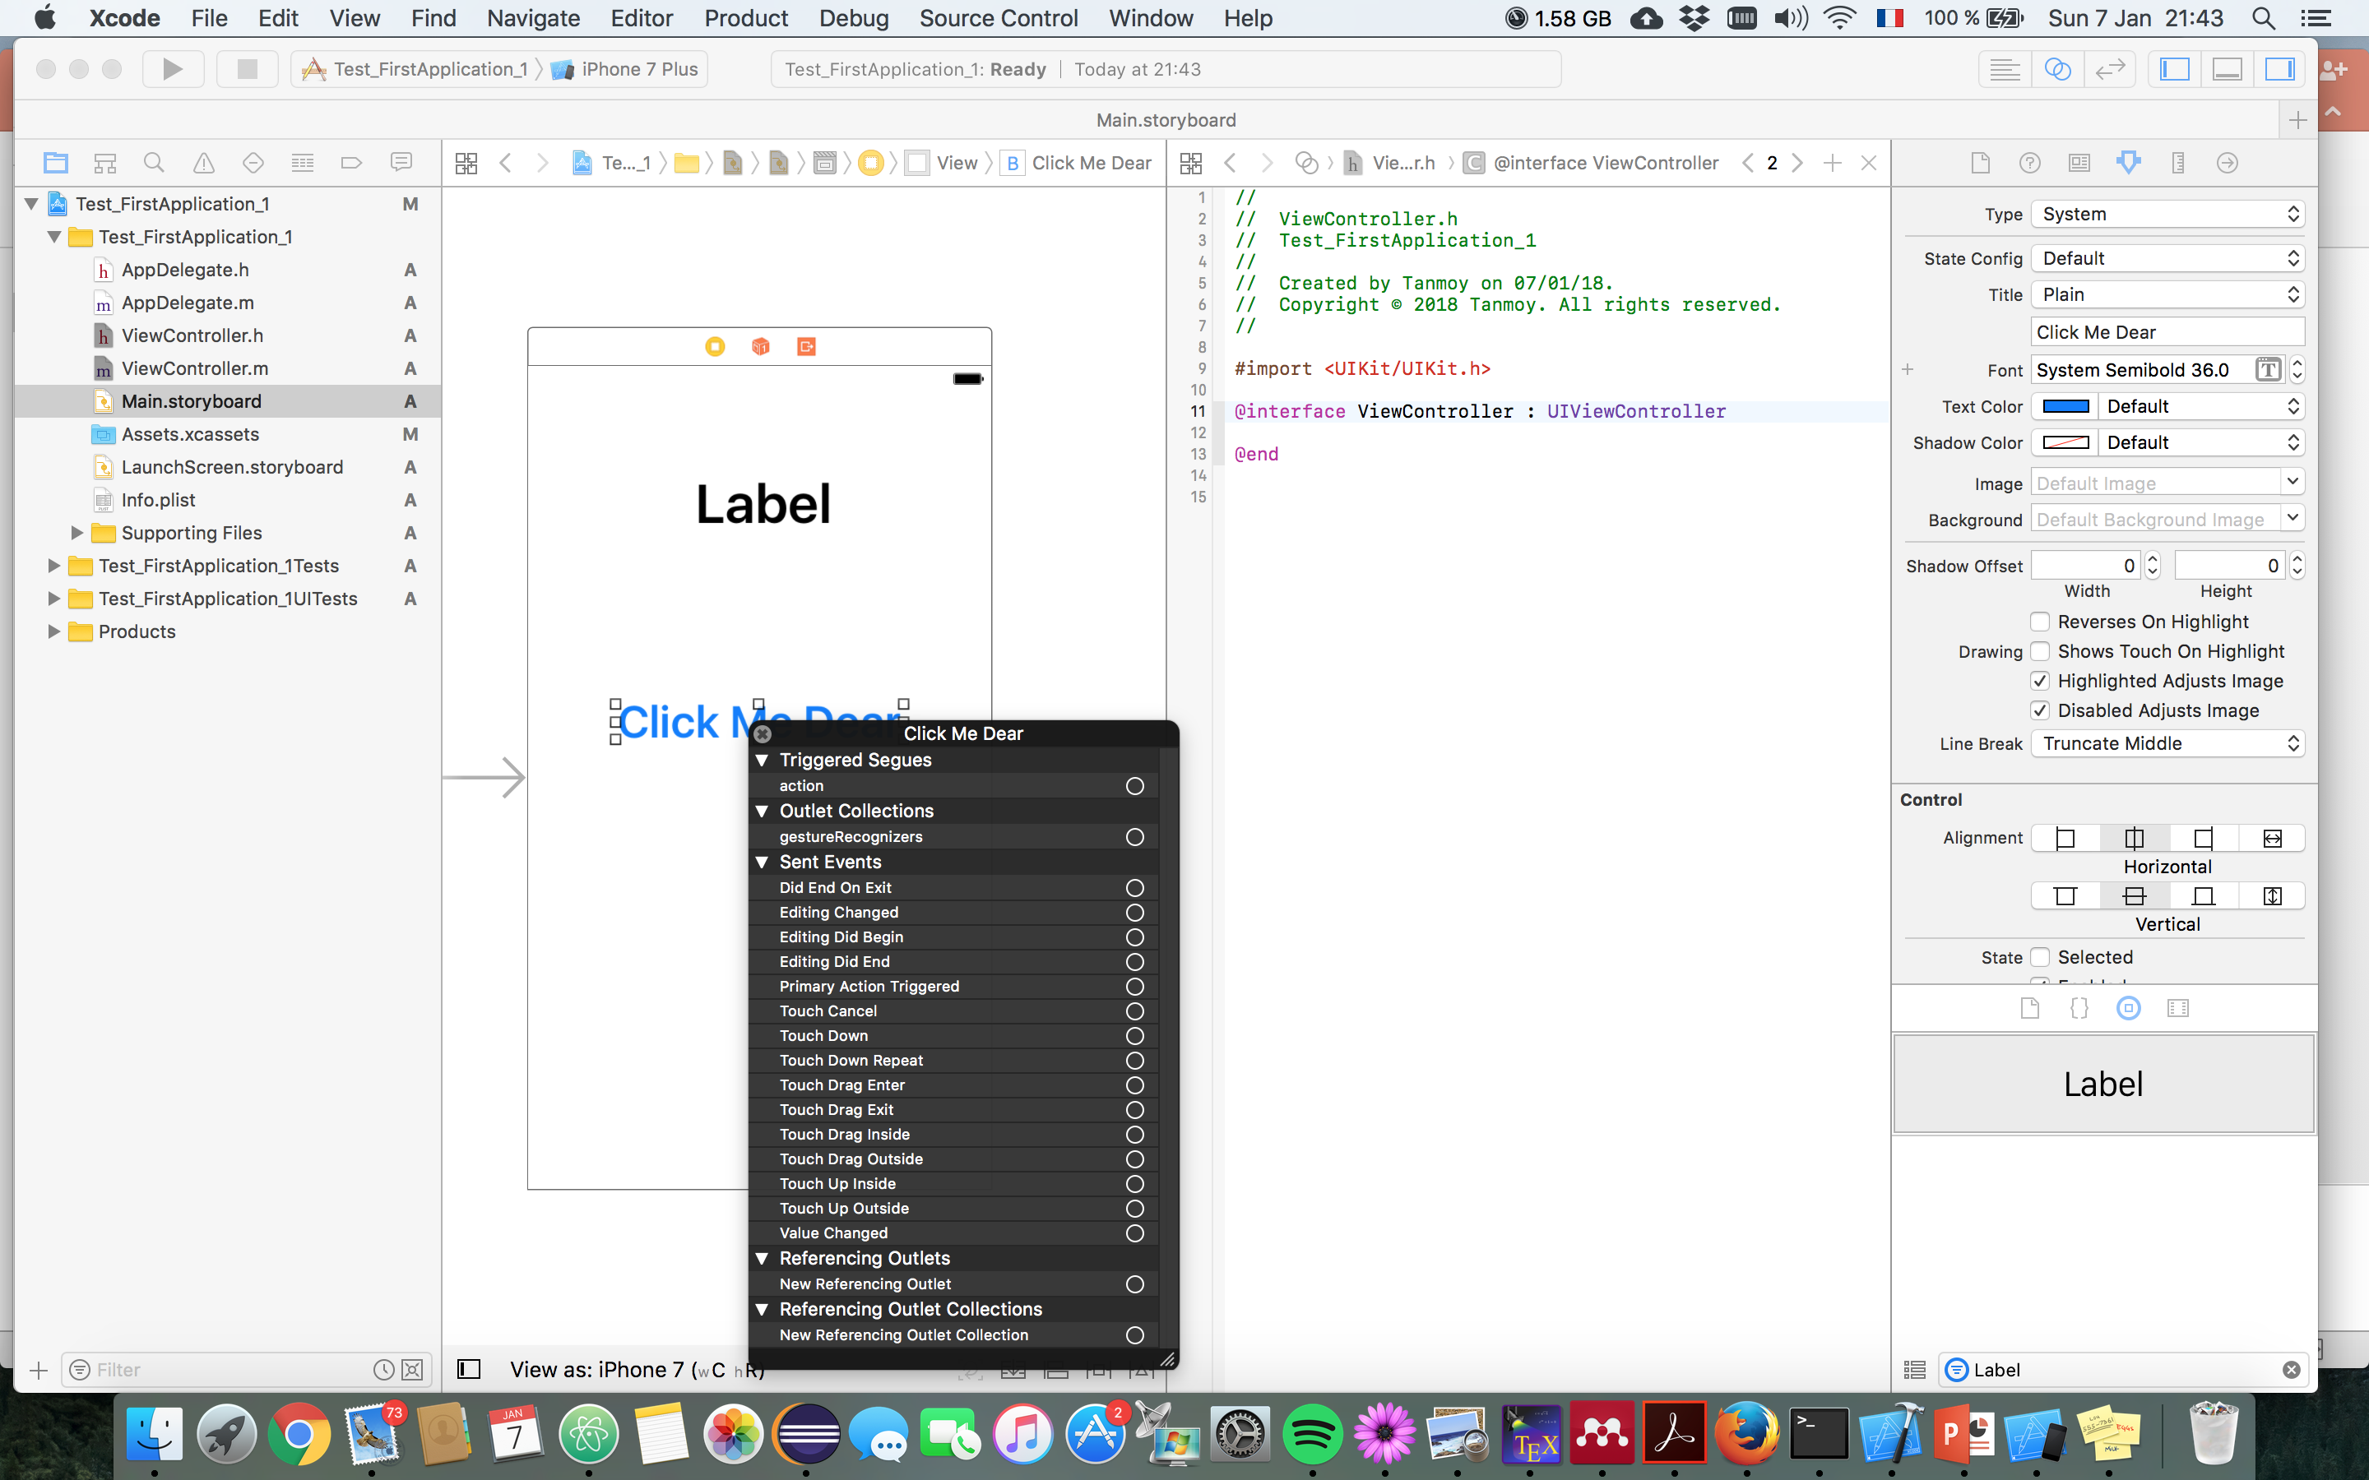
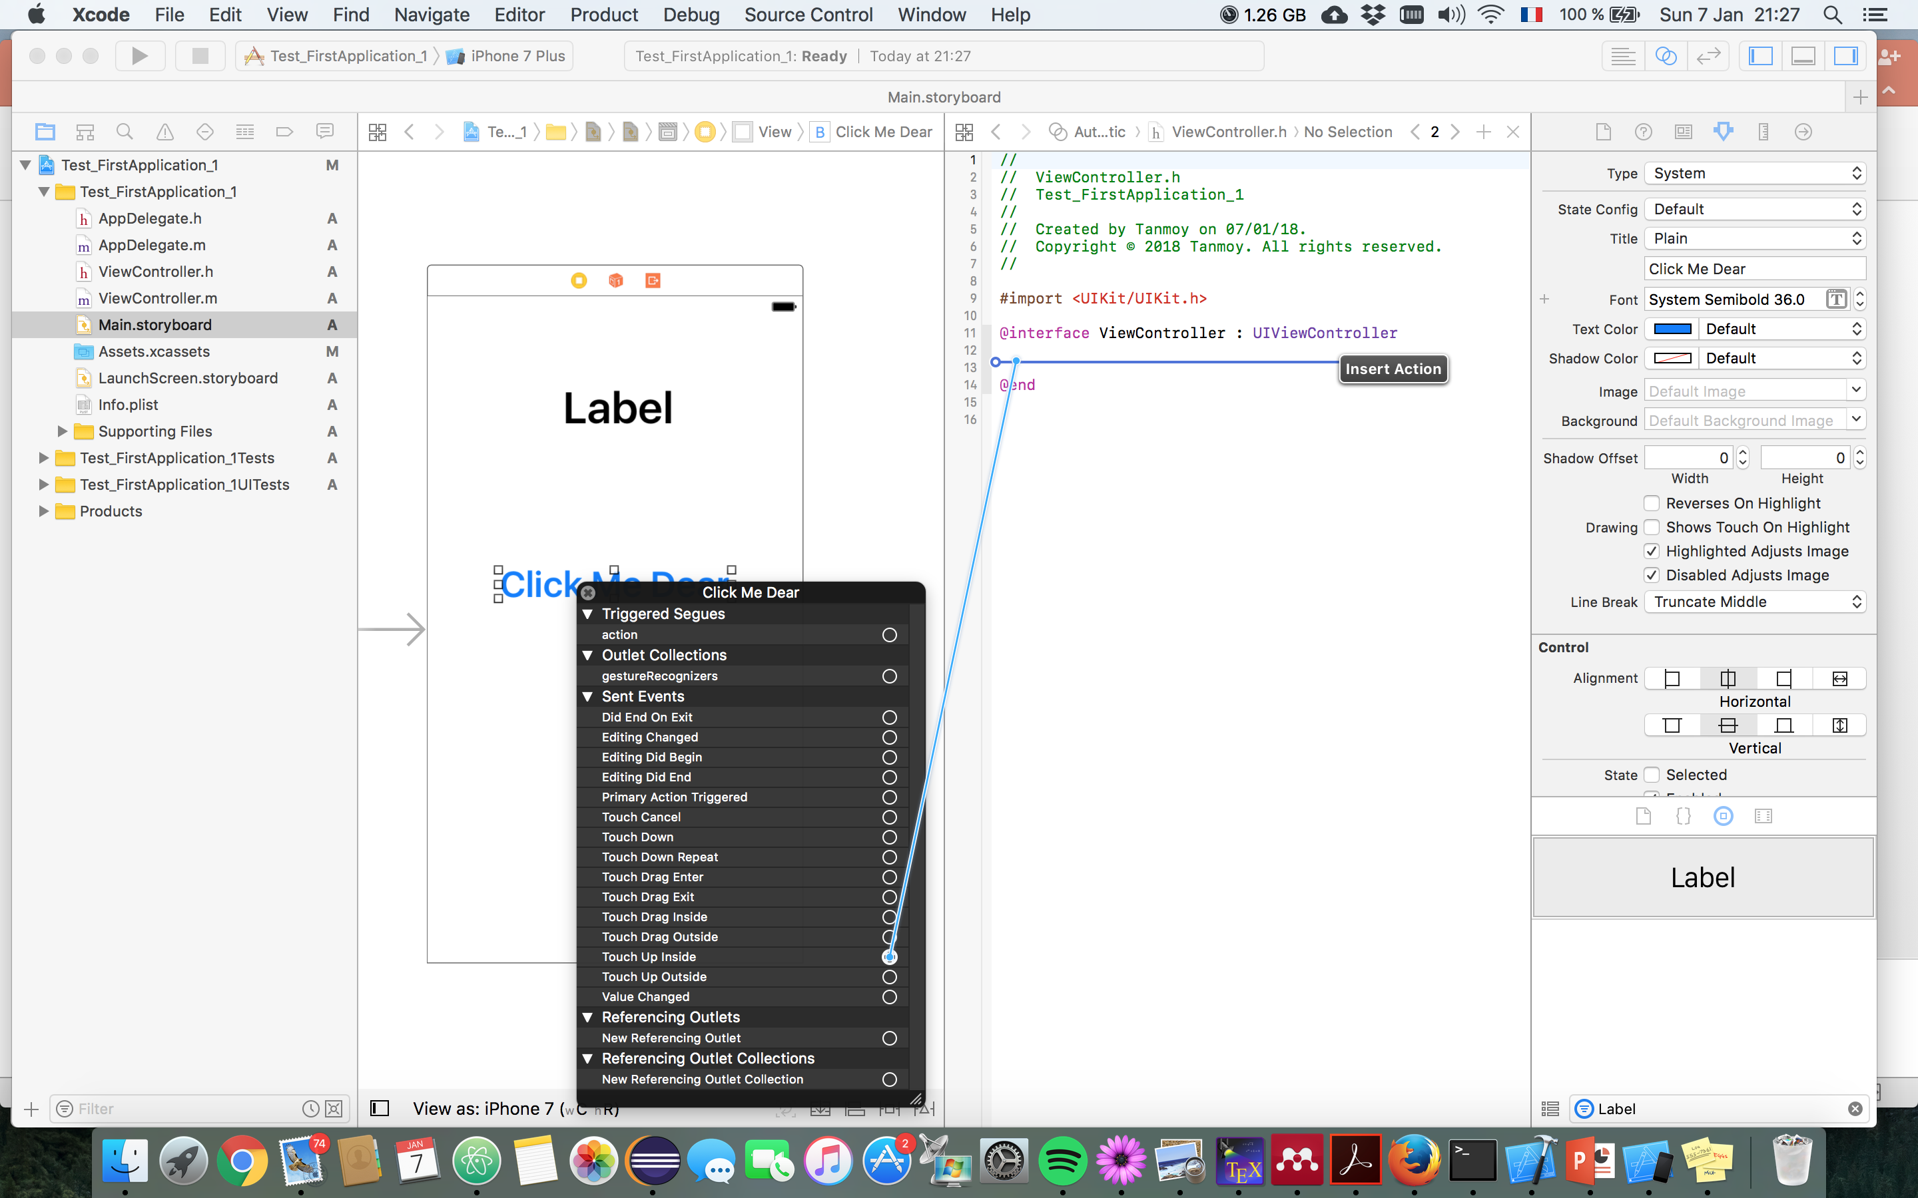
Ajout de l'action dans le bouton

Slide 11
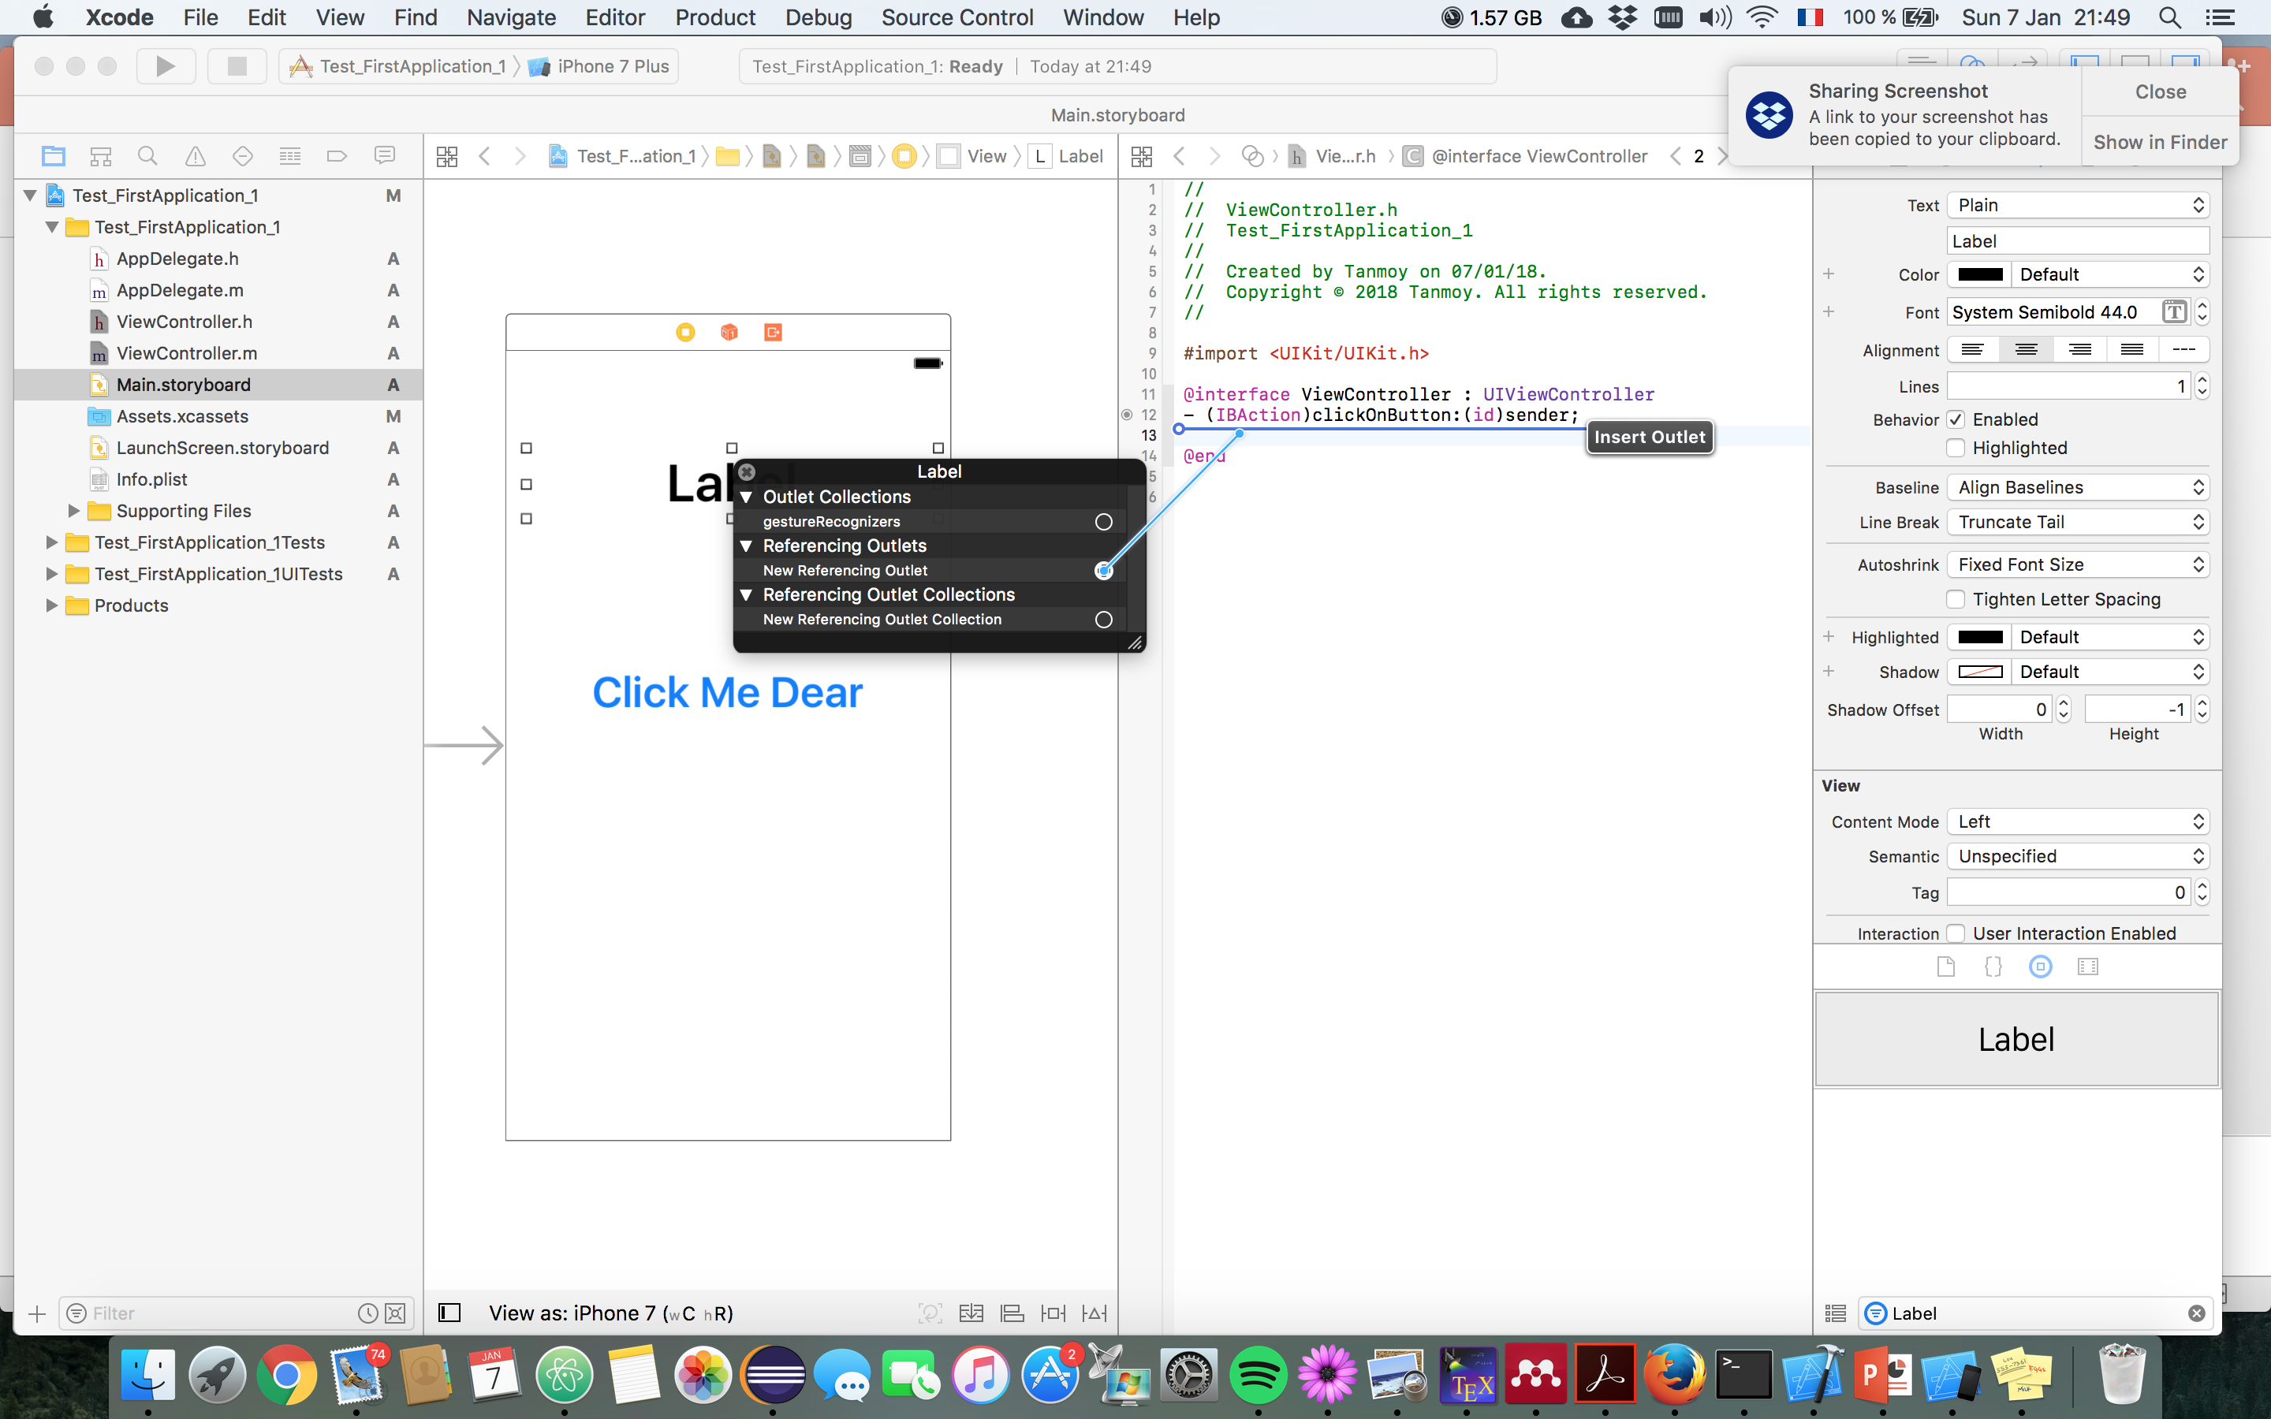
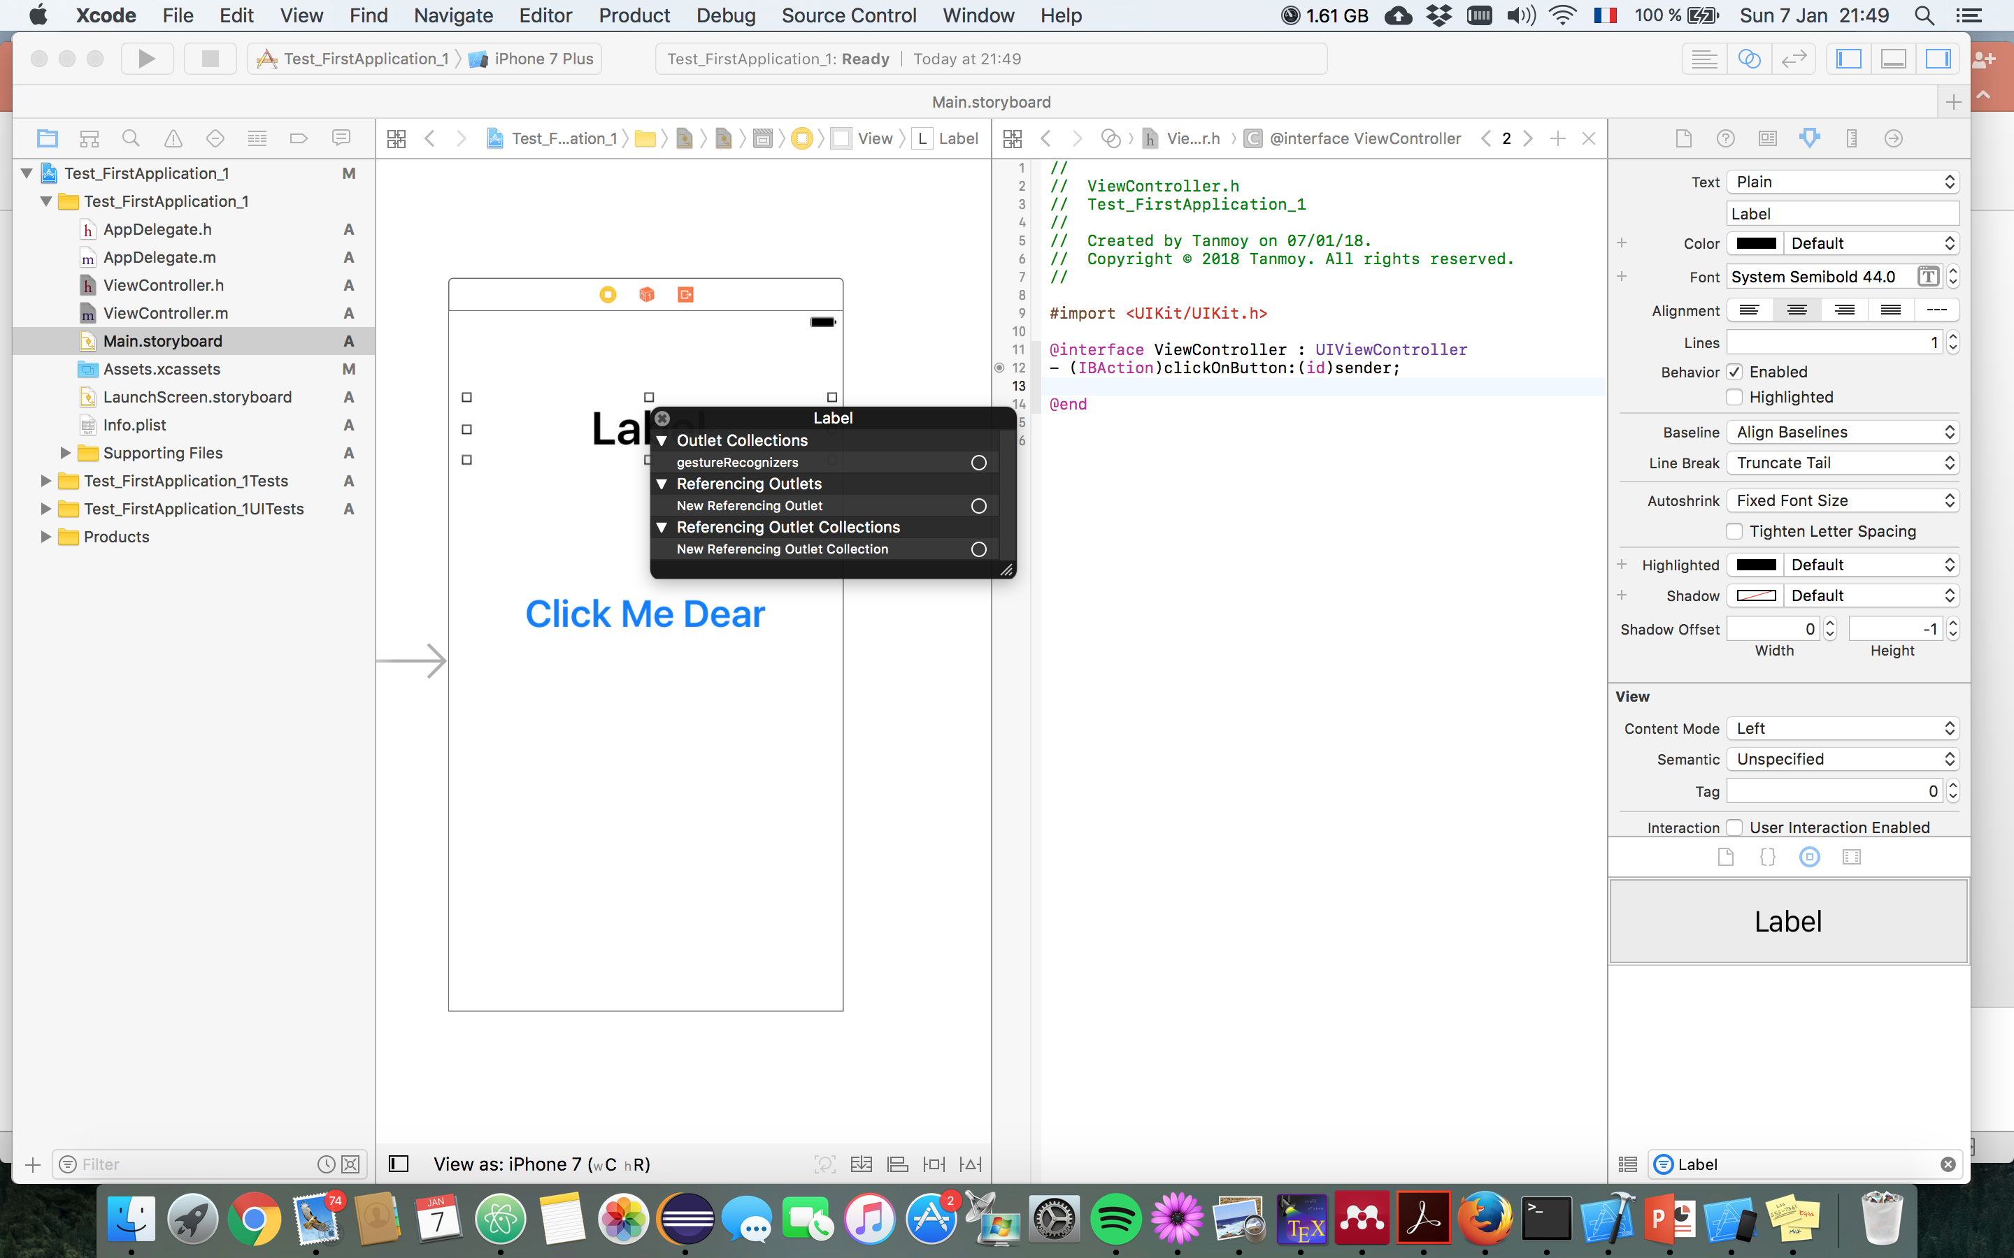
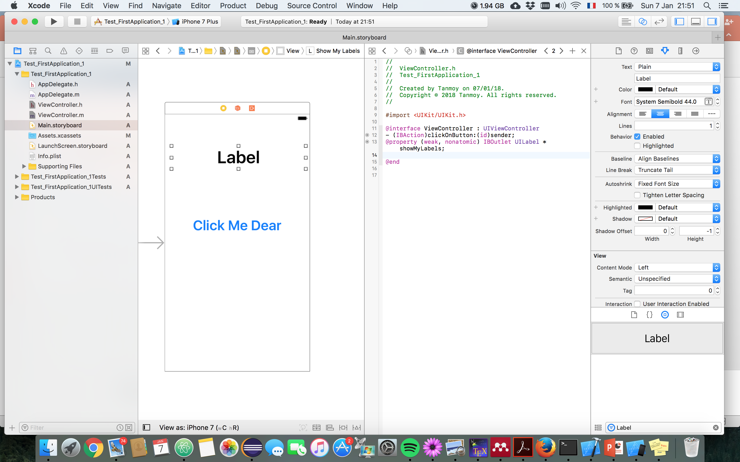
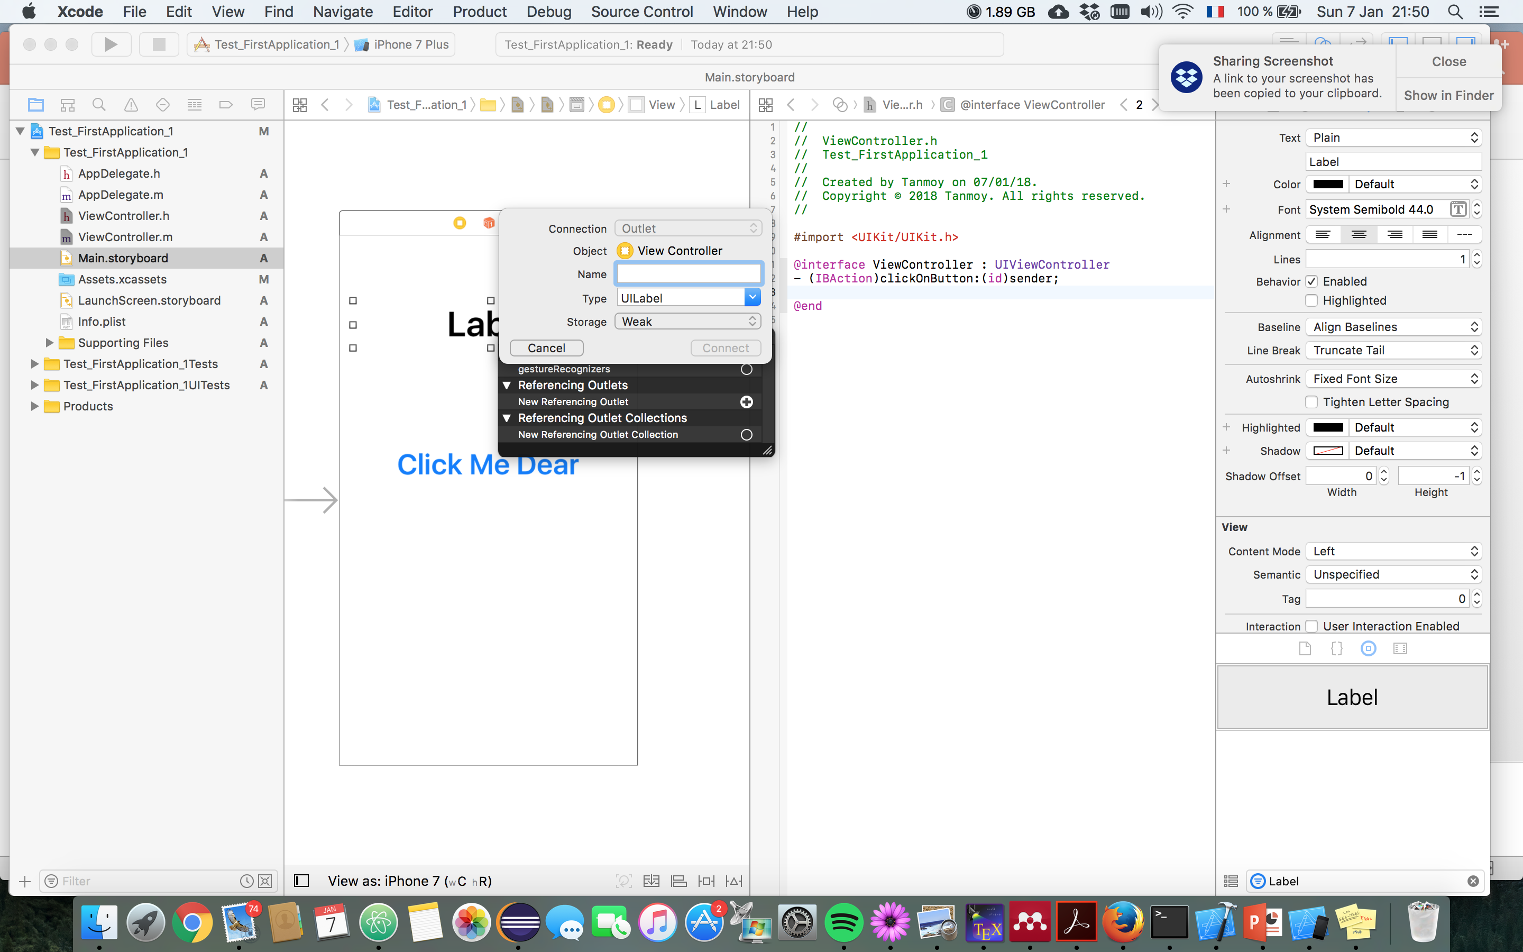
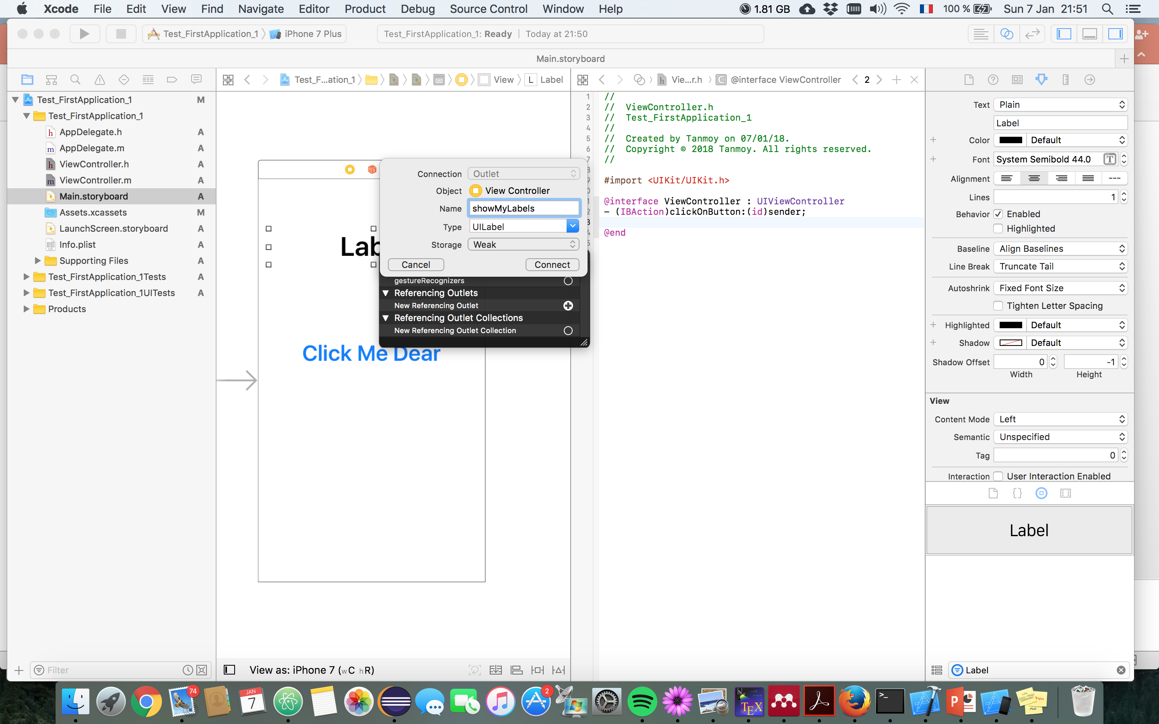
Ajout de l'action dans le bouton

Slide 12
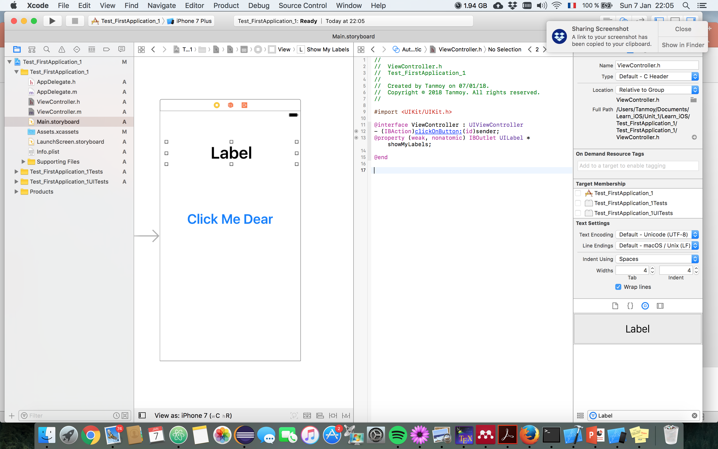
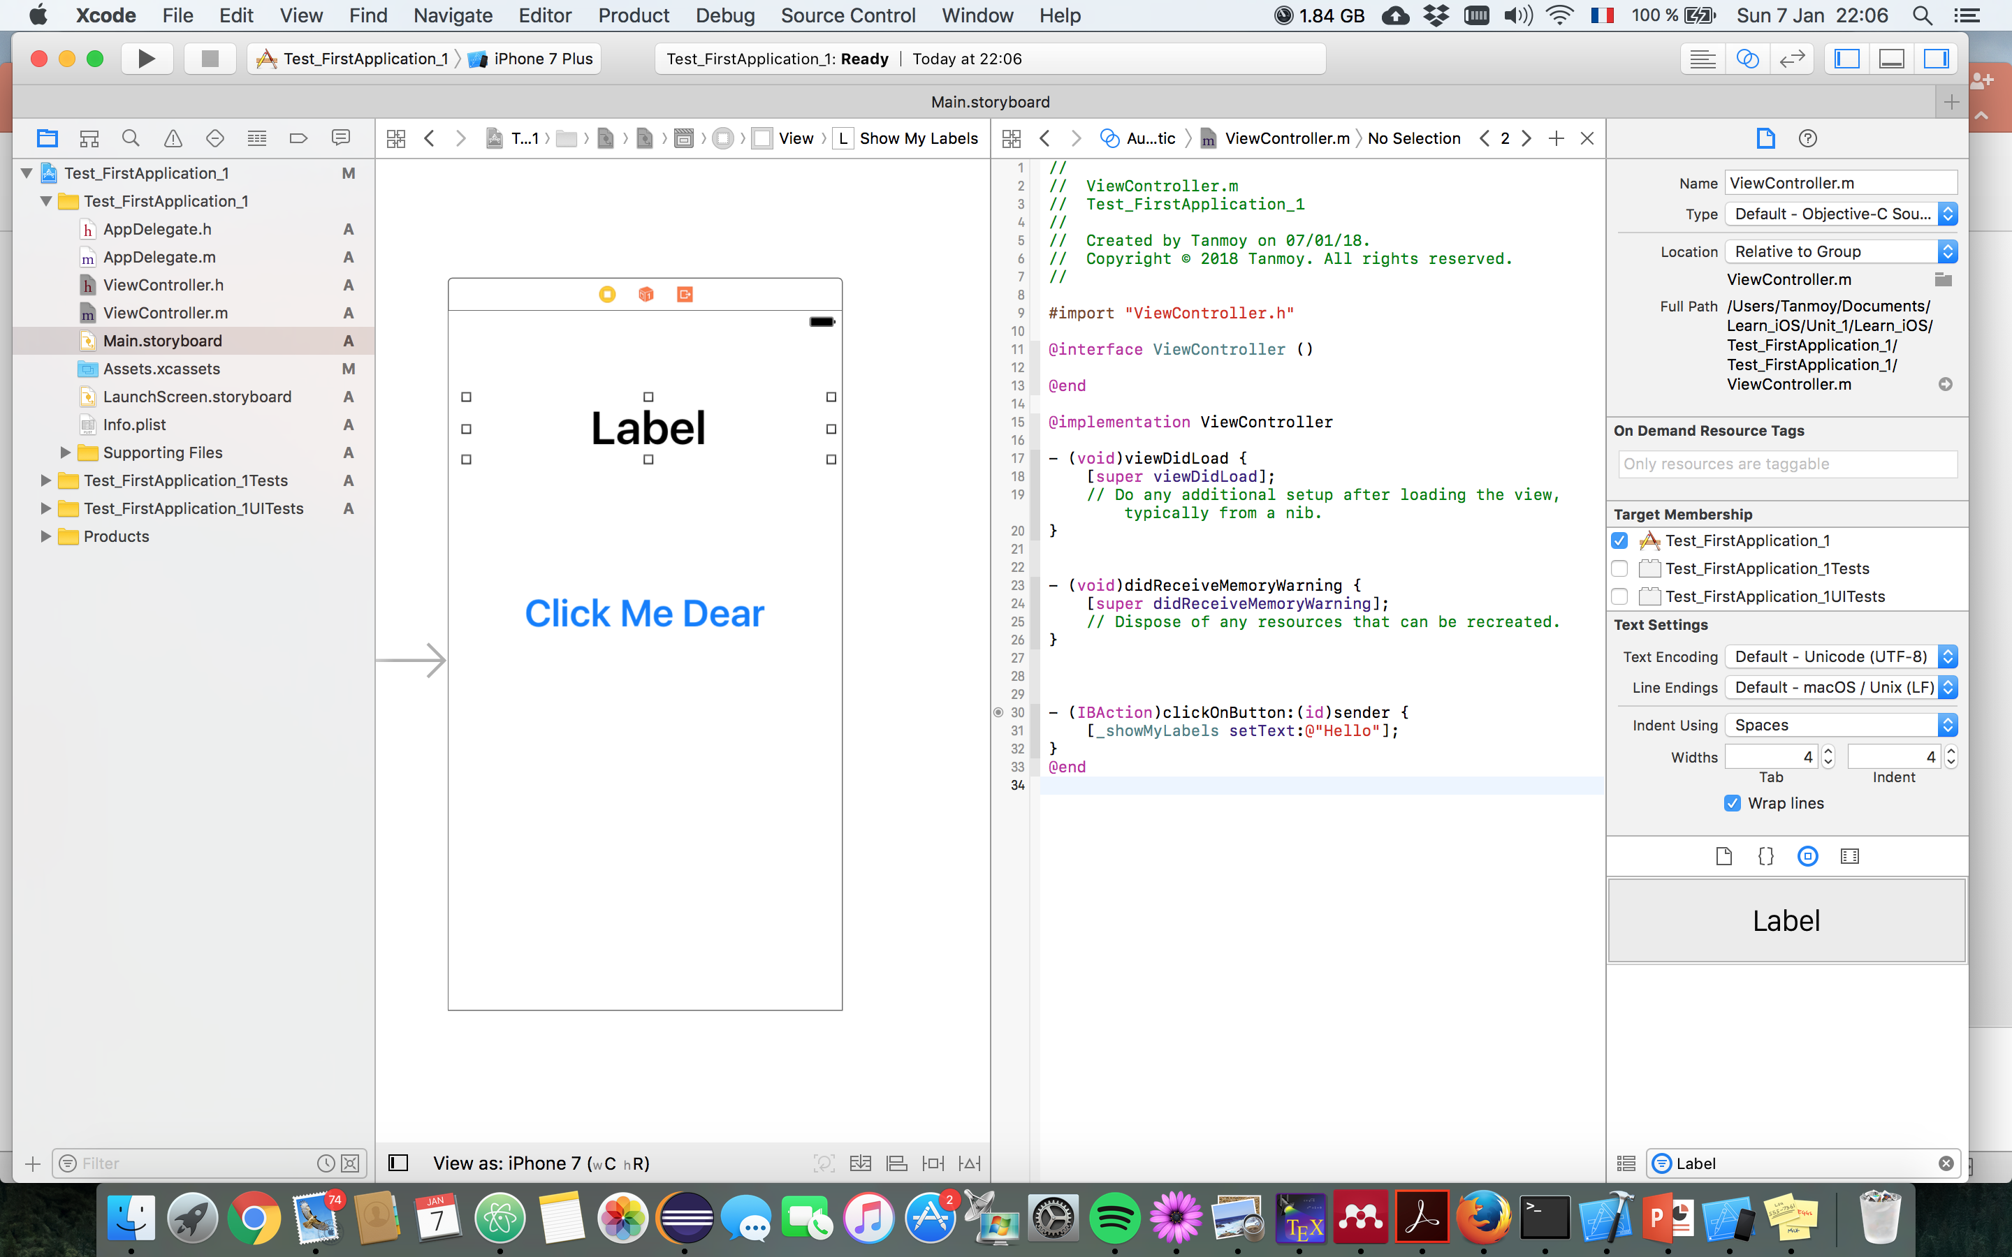
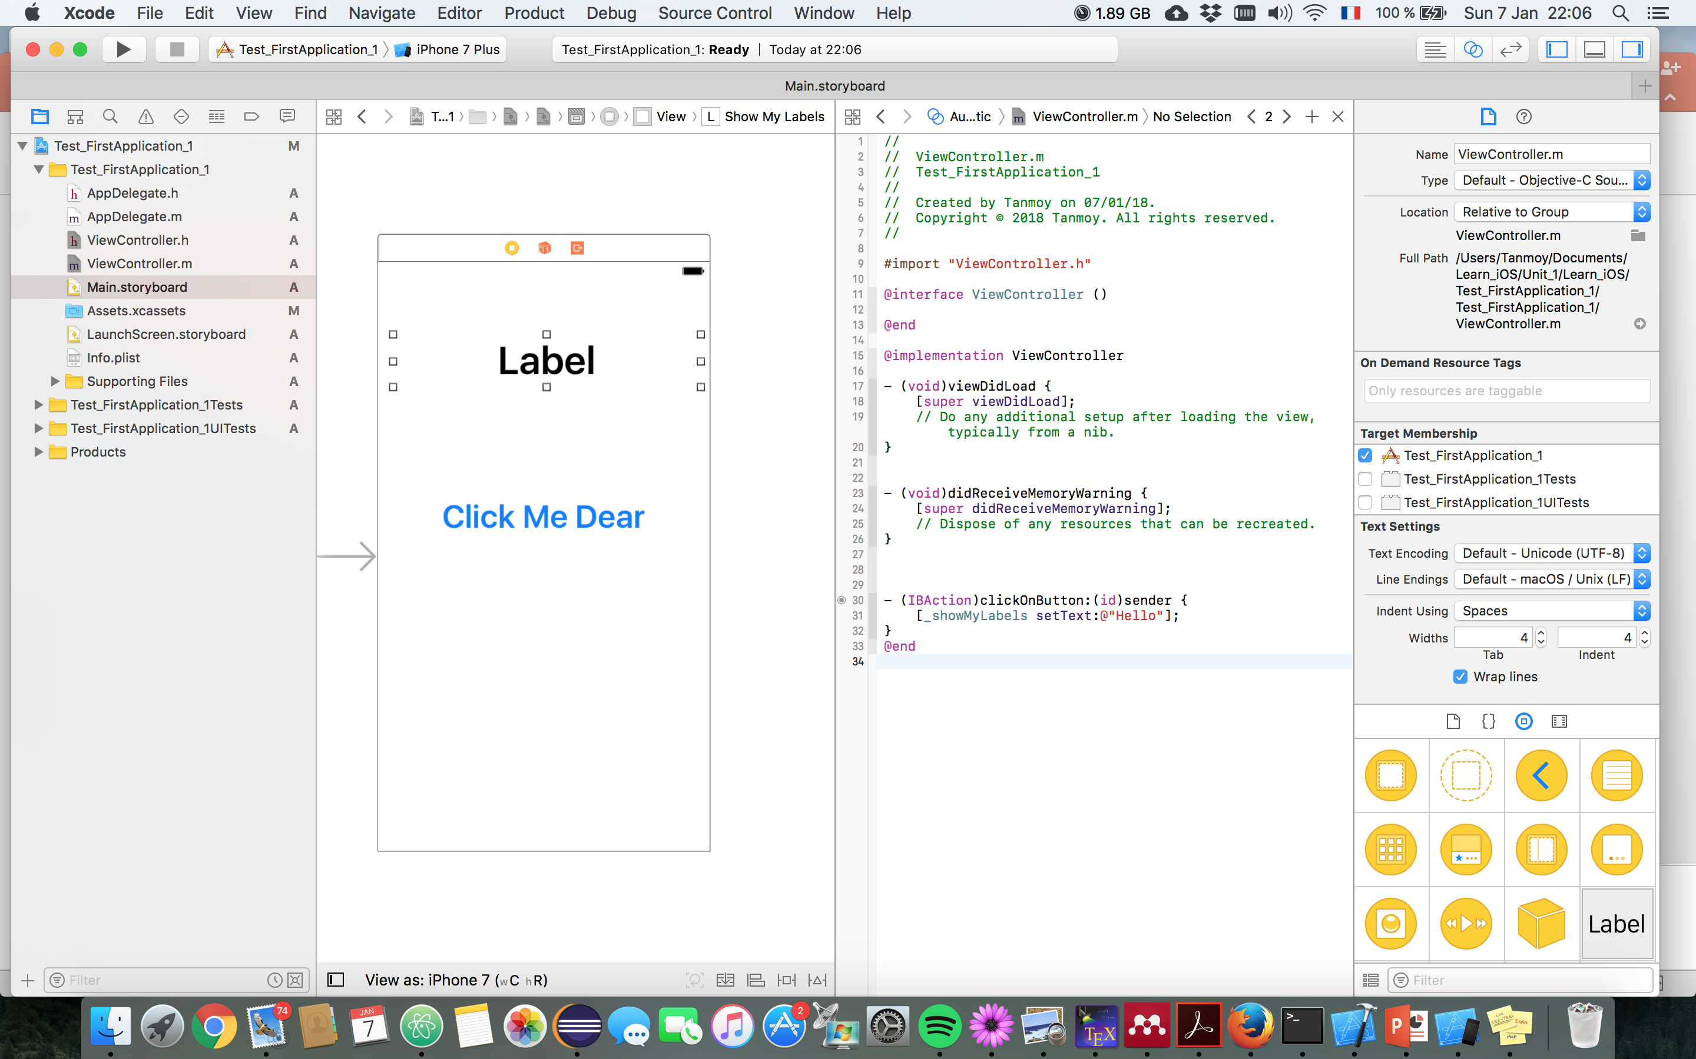
Ajout de l'action dans le bouton

Slide 13
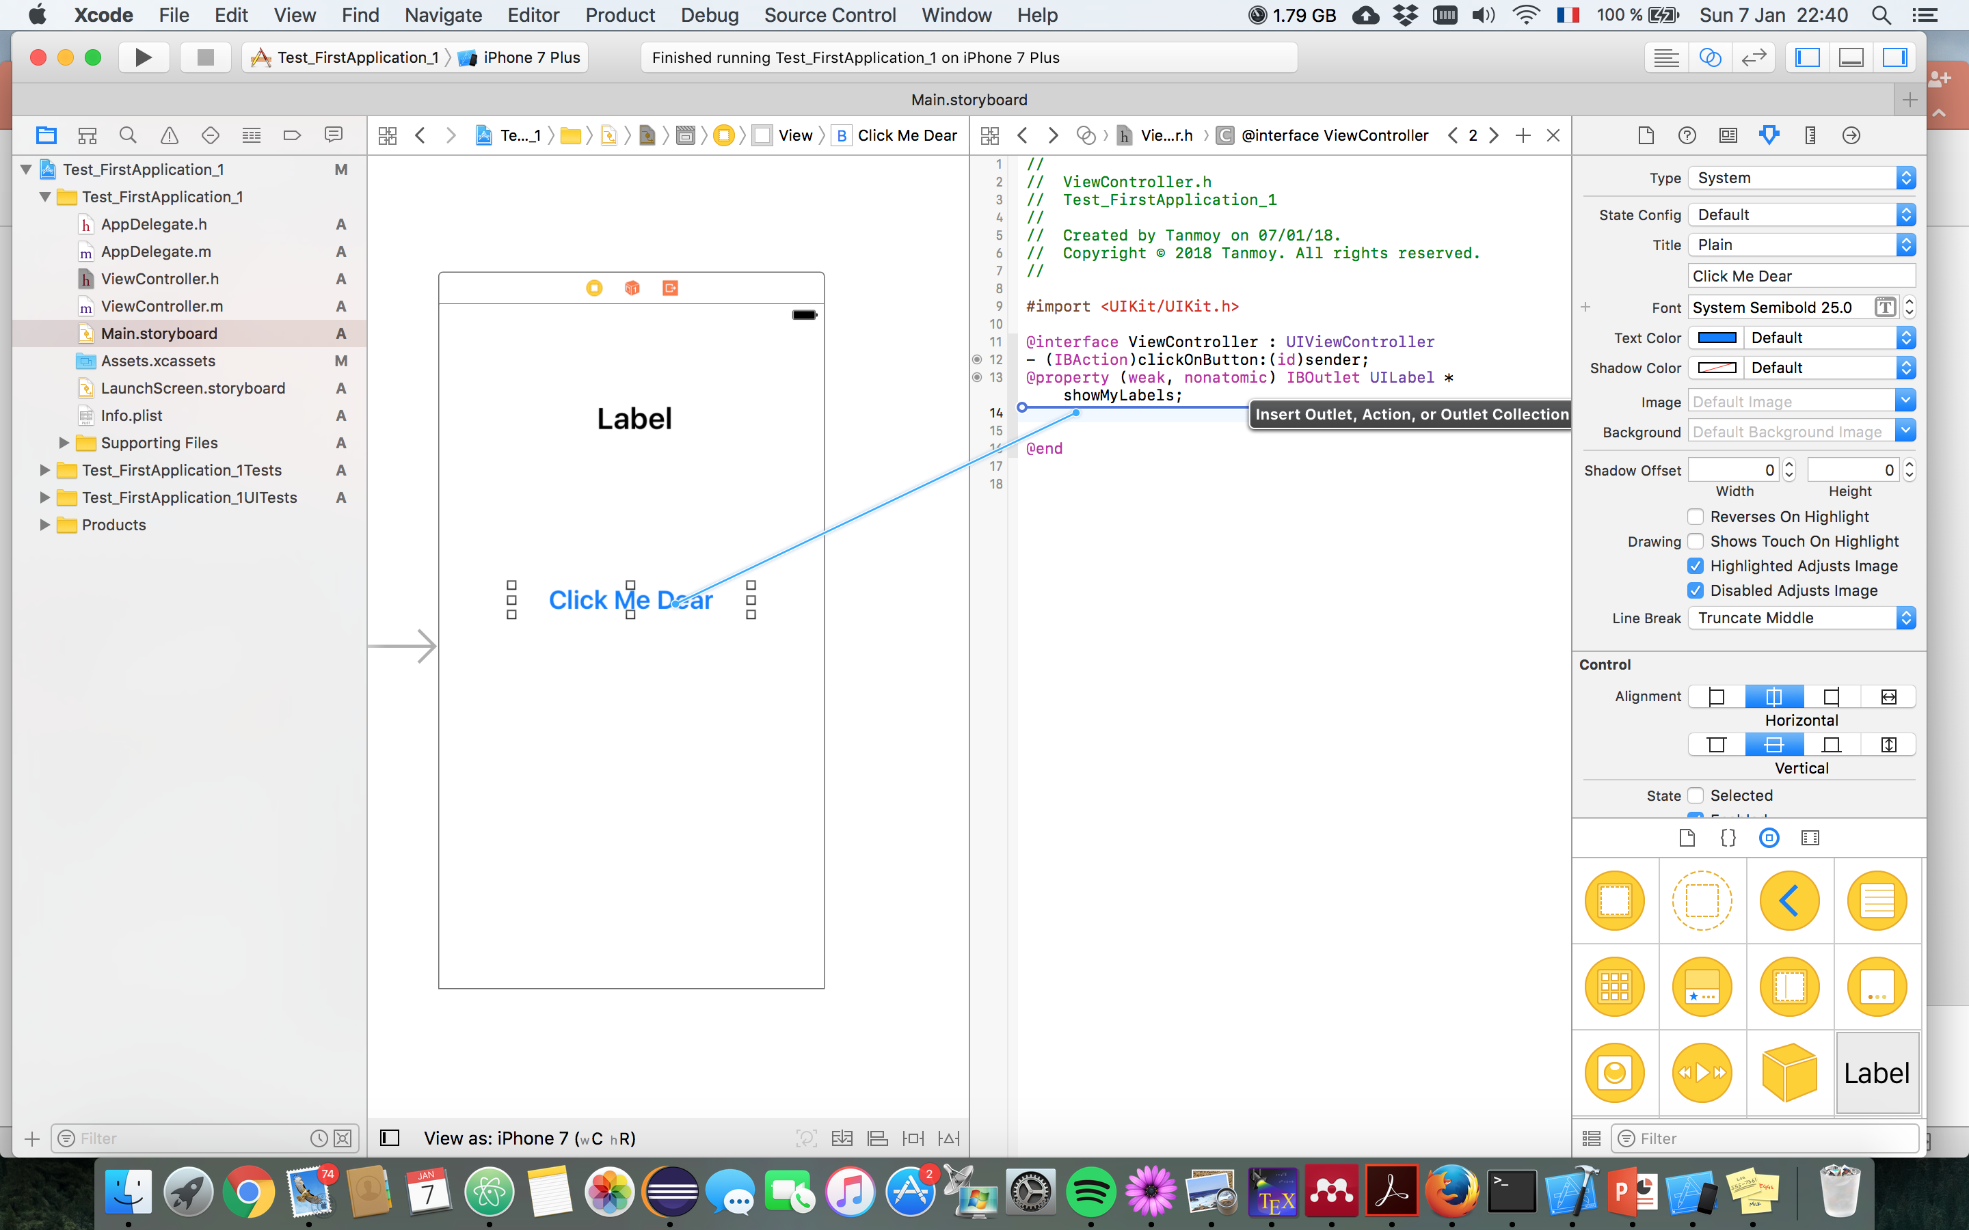
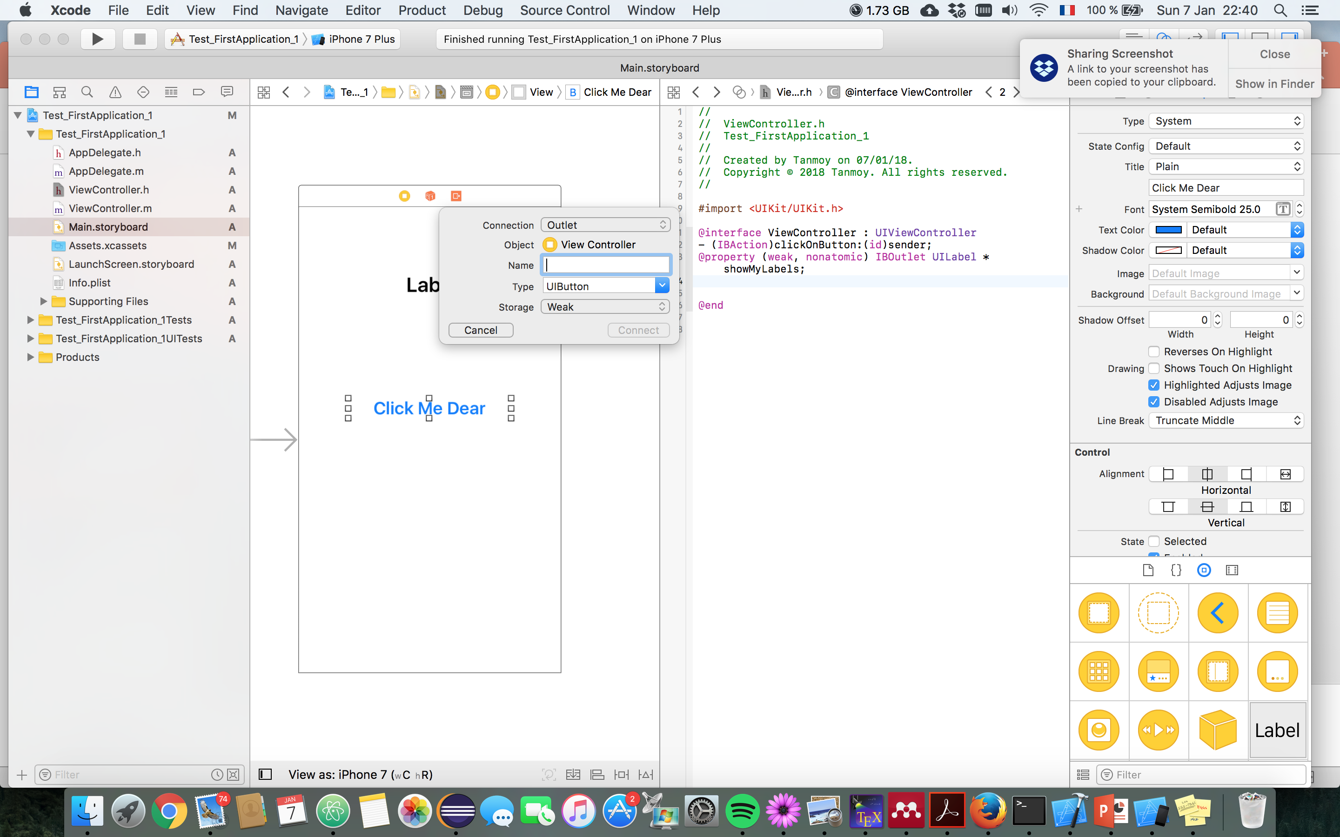
Changé de propretés du bouton

Slide 14
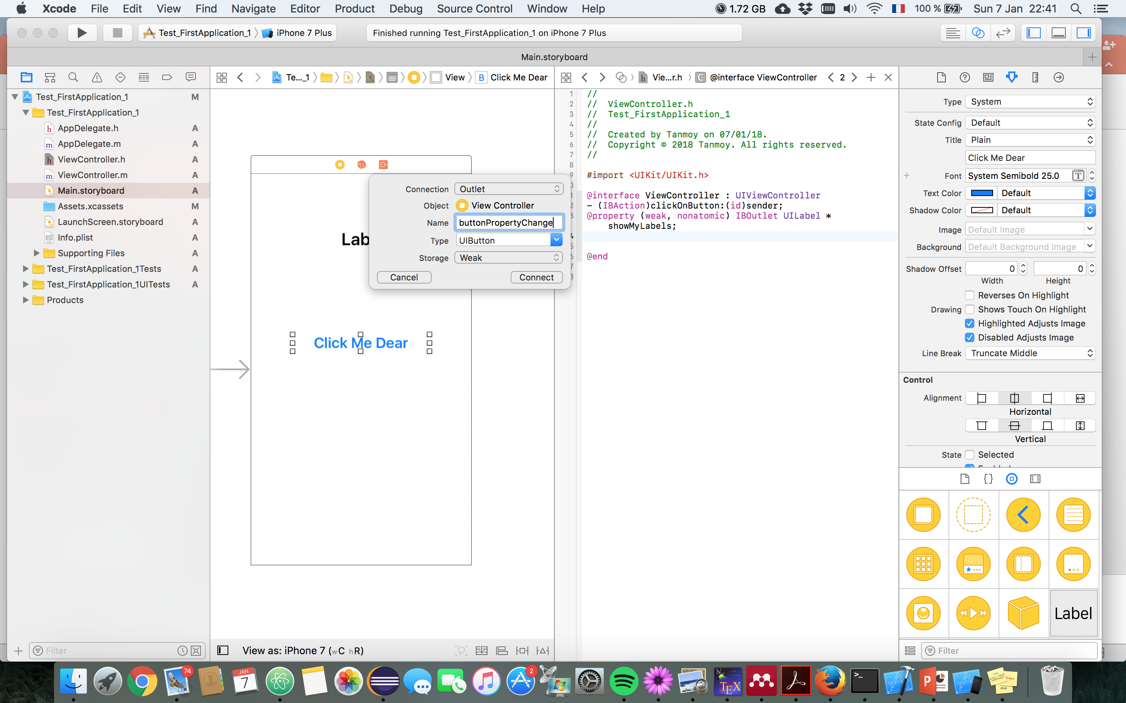
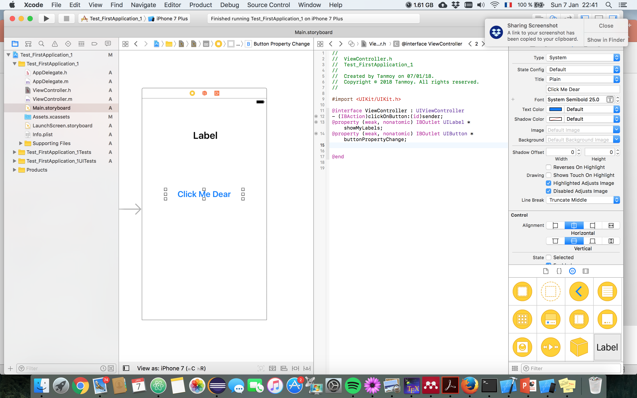
Changé de propretés du bouton

Slide 15
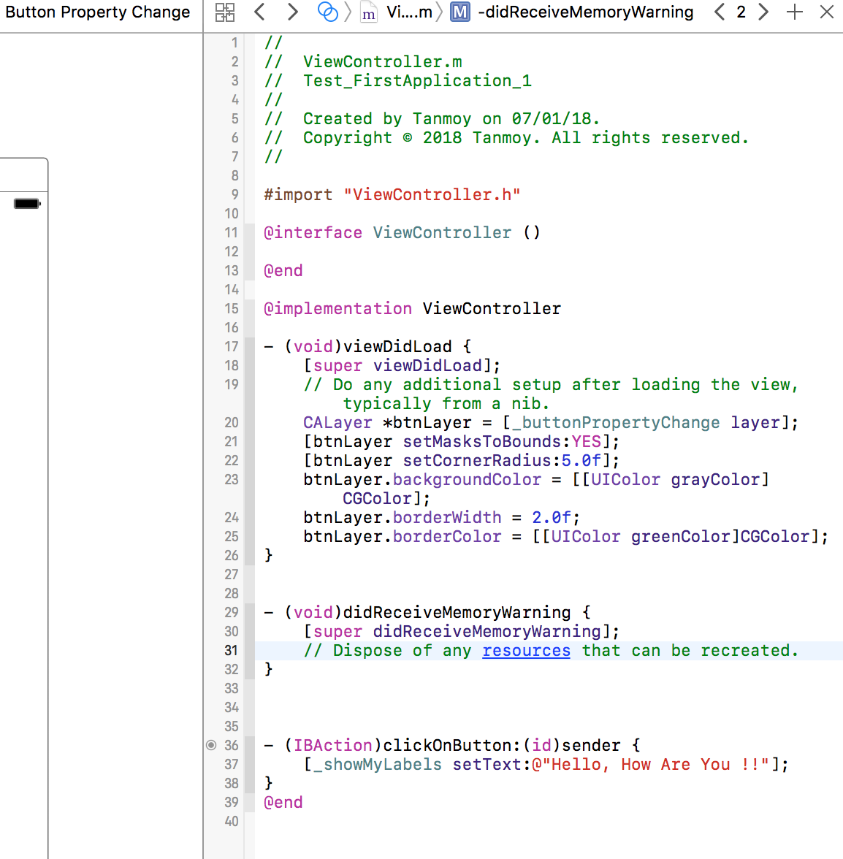
Changé de propretés du bouton

Slide 16
Delegates
Delegate est simplement un moyen de communication entre les objets des applications iOS
La Delegate est un moyen simple de relier des objets et de communiquer entre eux
Delegates permet à un objet d'envoyer un message à un autre objet lorsqu'un événement se produit
Delegates Exemple
L'objet Vincent appelle un objet Nicolas pour effectuer une action
Lorsque l'action terminée, l'objet Vincent doit savoir que Nicolas à terminé la tâche
Maintenant, Vincent peux prendre les mesures nécessaires

Slide 17
Delegates Exemple
Les concepts importante dans l'exemple sont
Vincent est un “delegate objet” de Nicolas
Nicolas aura une référence de Vincent
Vincent va implemente les “delegate méthodes” de Nicolas
Nicolas va signaler vincent par les “delegate méthodes”

Slide 18
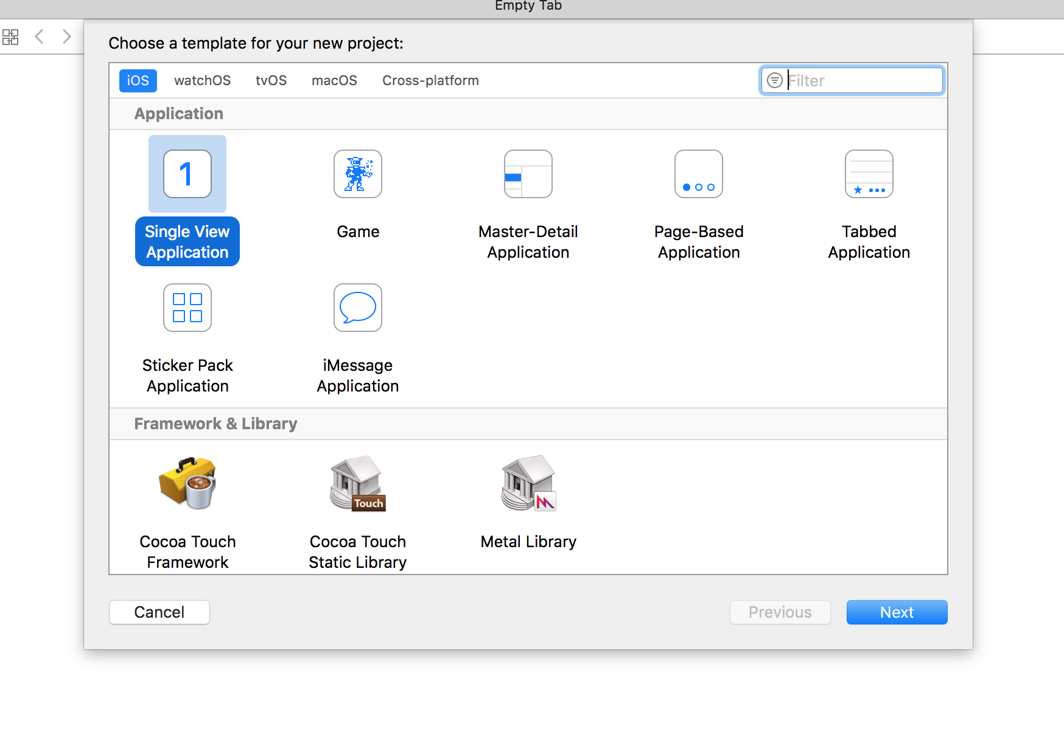
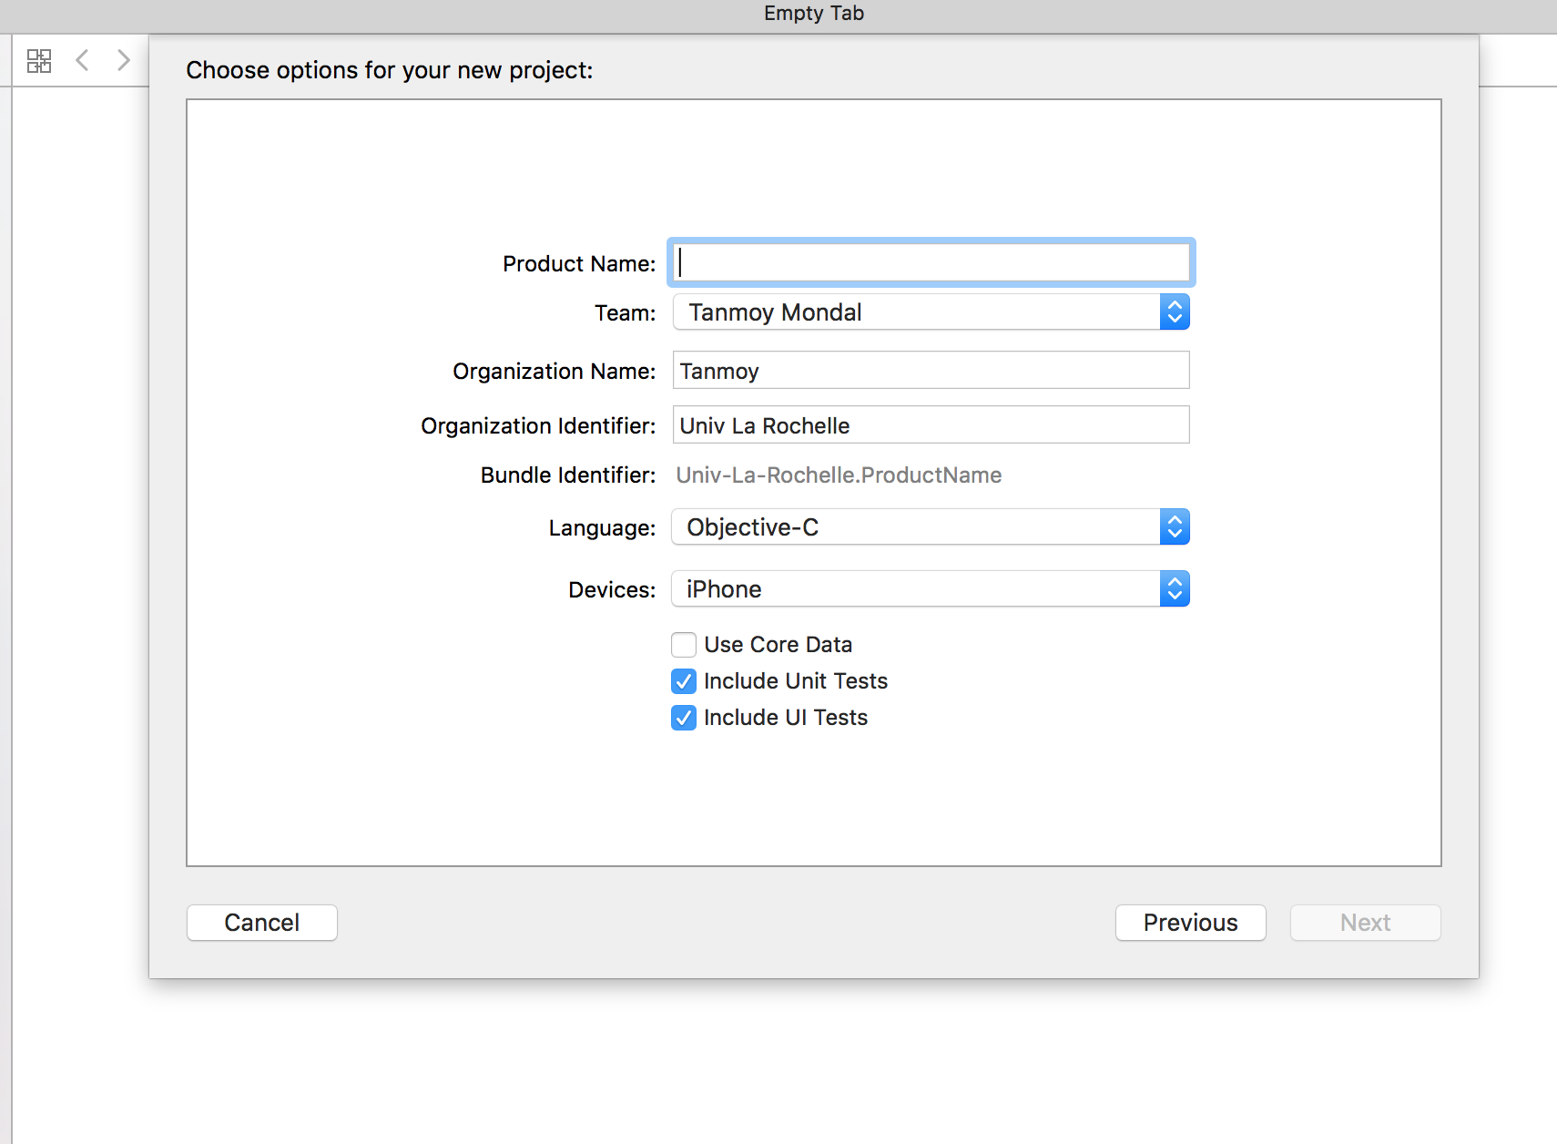
Delegates Exemple
Créé un « single view application» projet

Slide 19
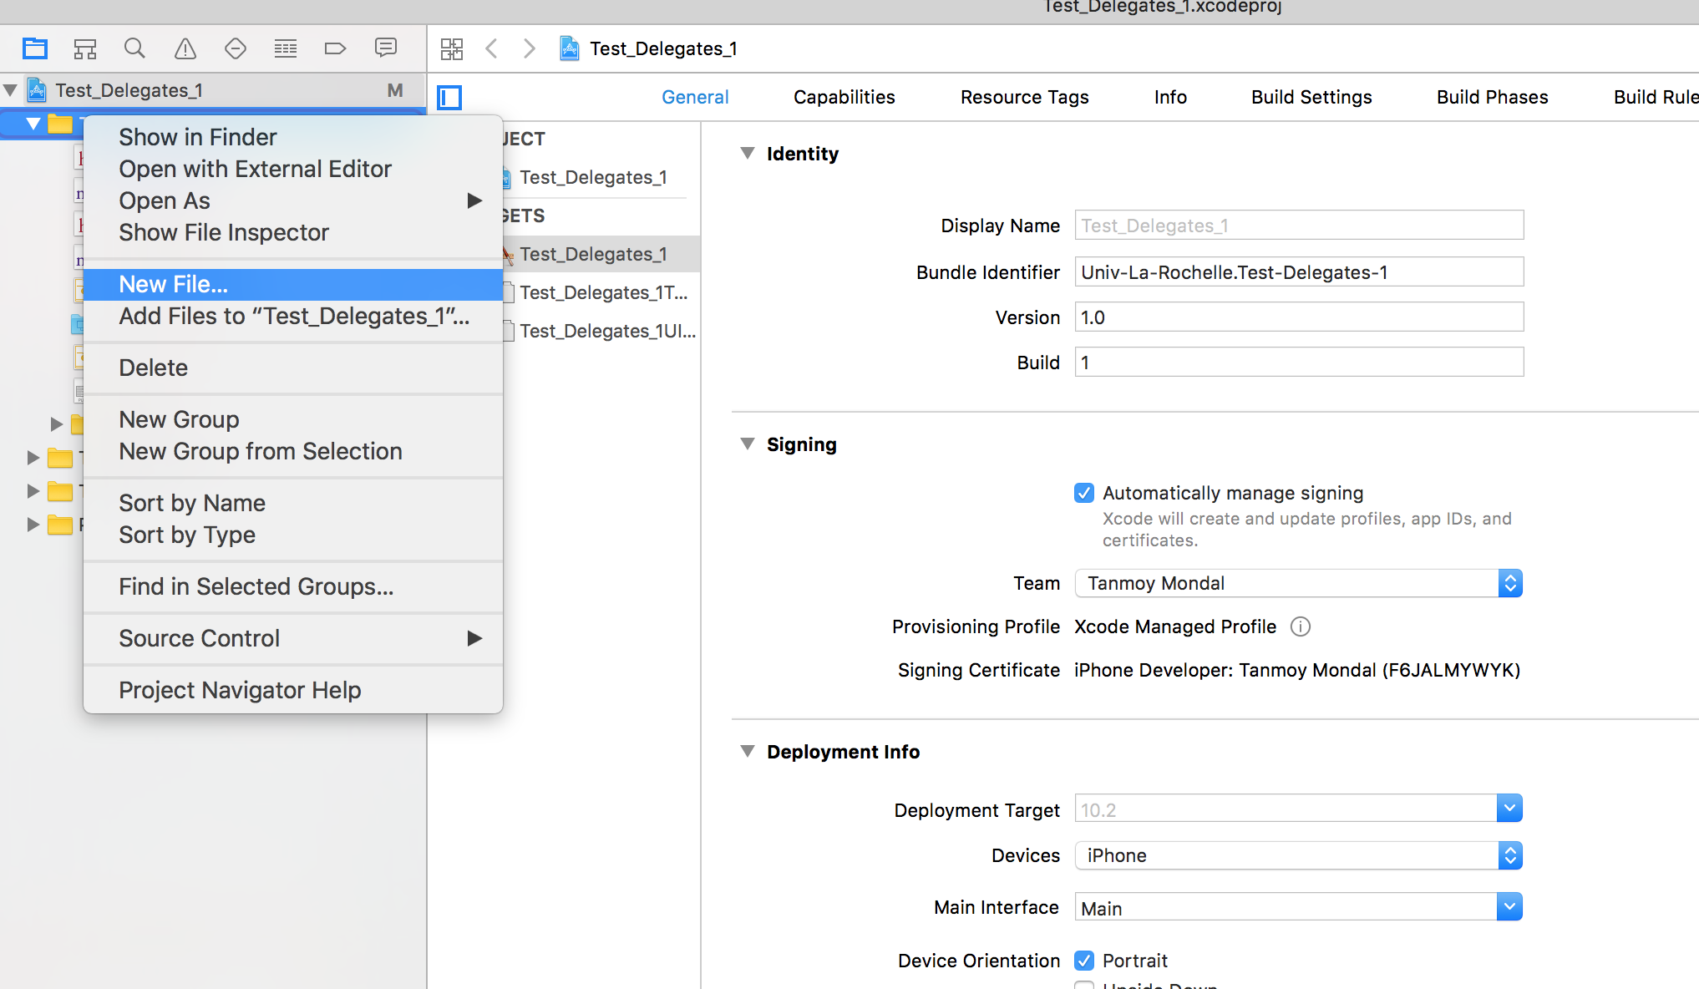
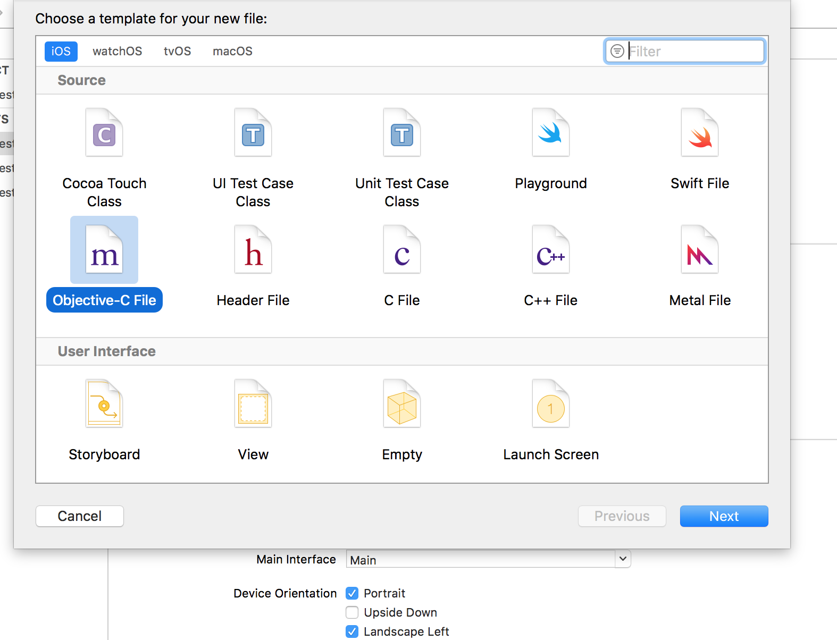
Delegates Exemple
Ajouter un fichier dans le projet

Slide 20
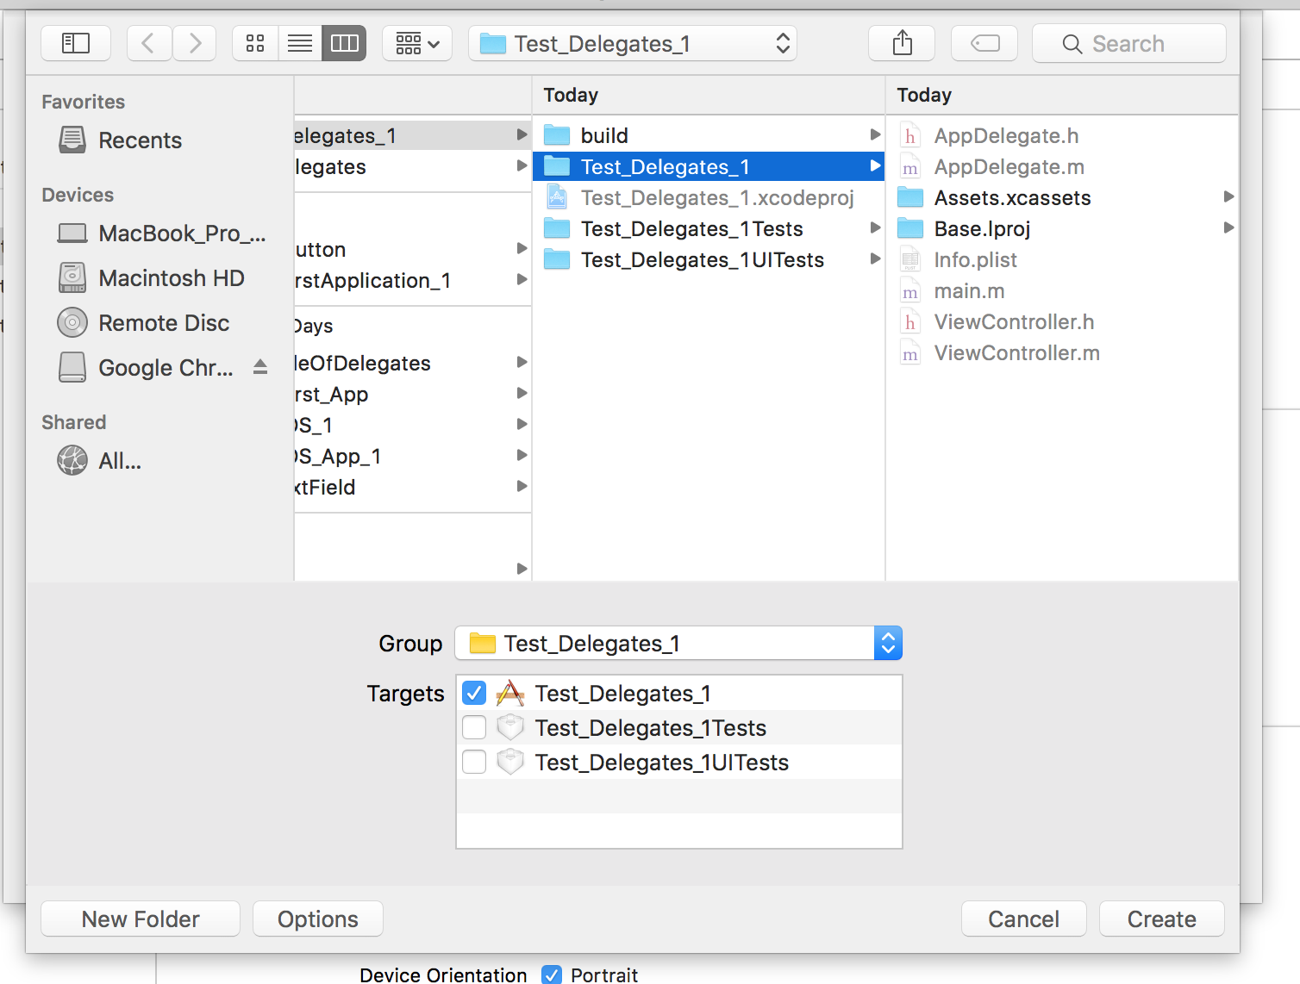
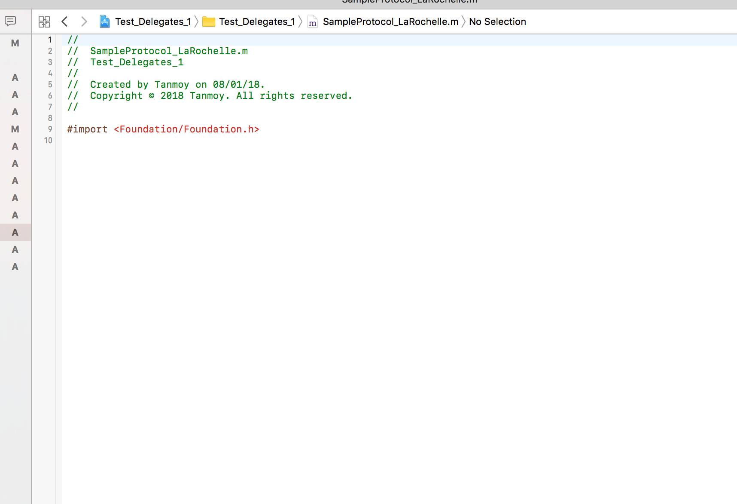
Delegates Exemple
Ajouter un fichier dans le projet

Slide 21
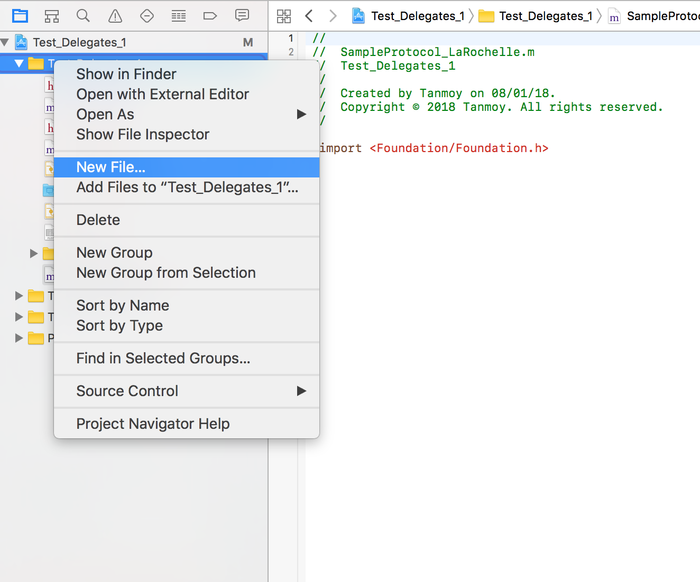
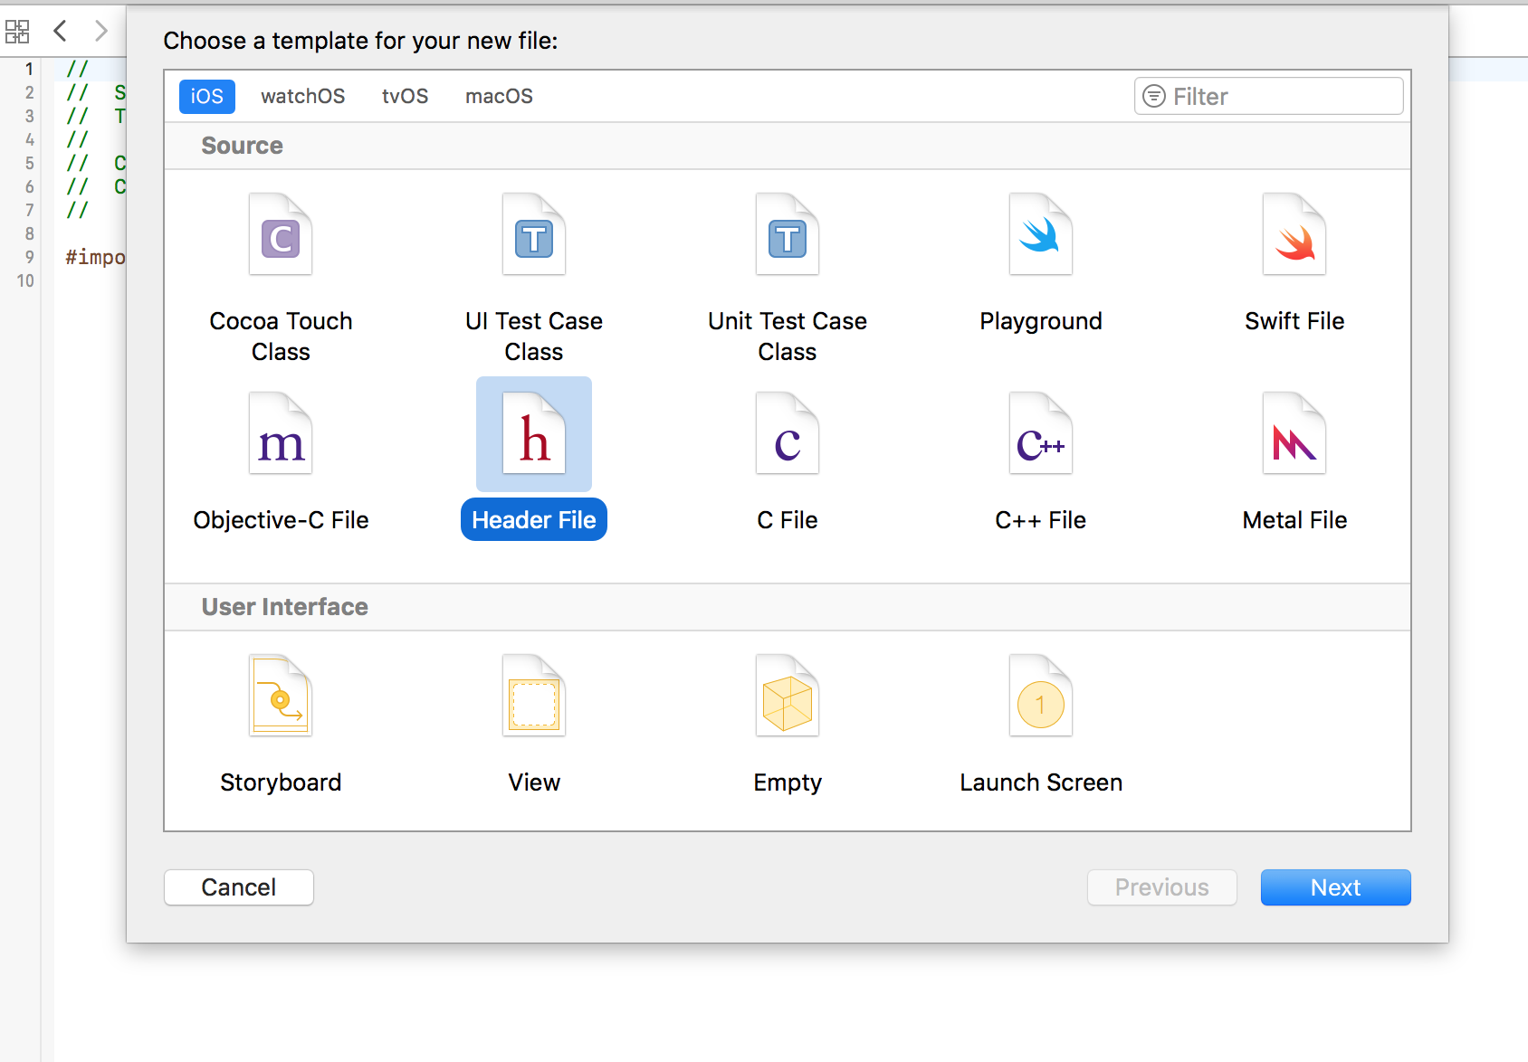
Delegates Exemple
Créé un « header file» par le même nom comme le dernier fichier

Slide 22
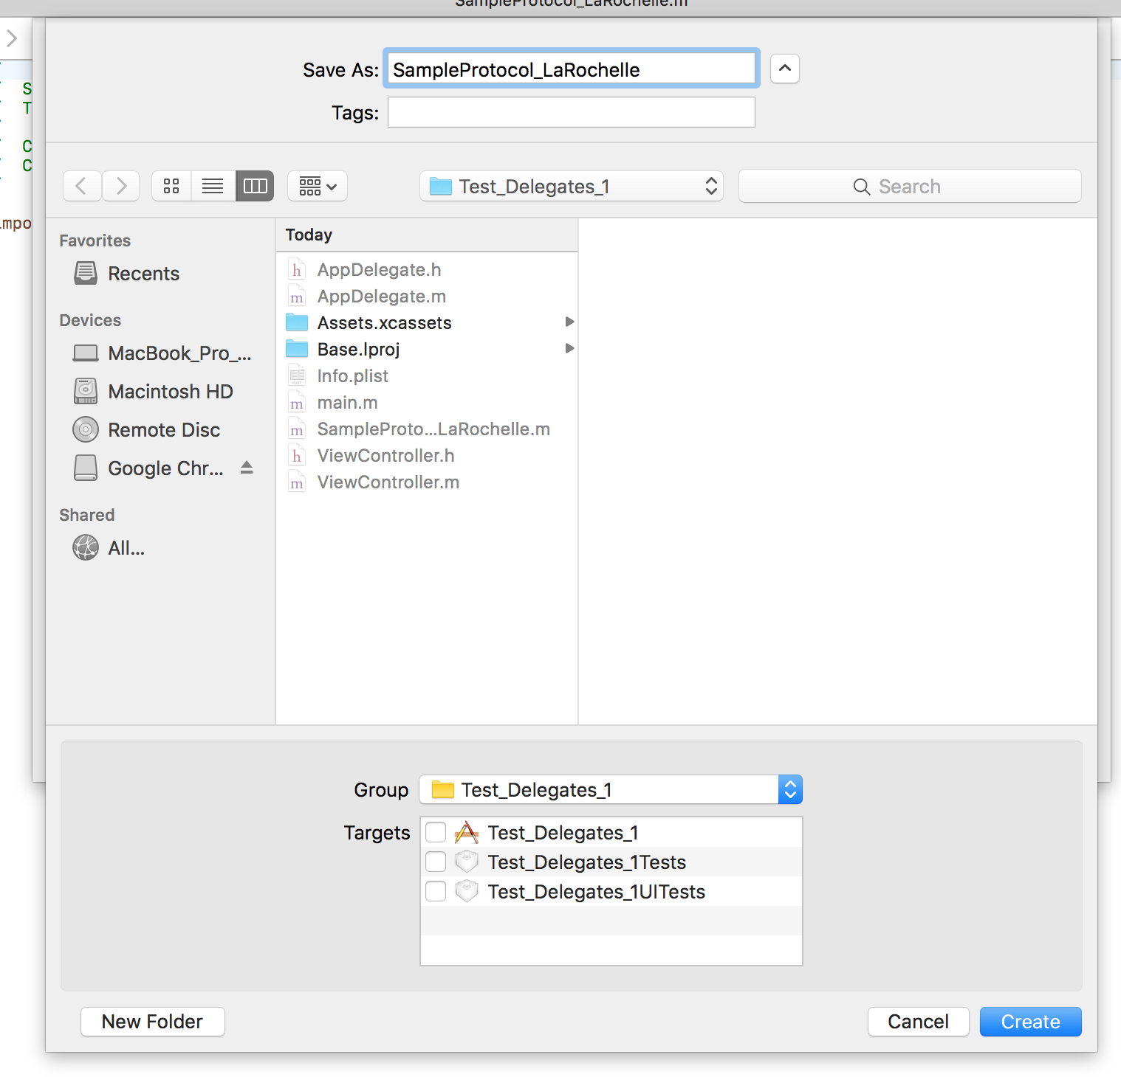
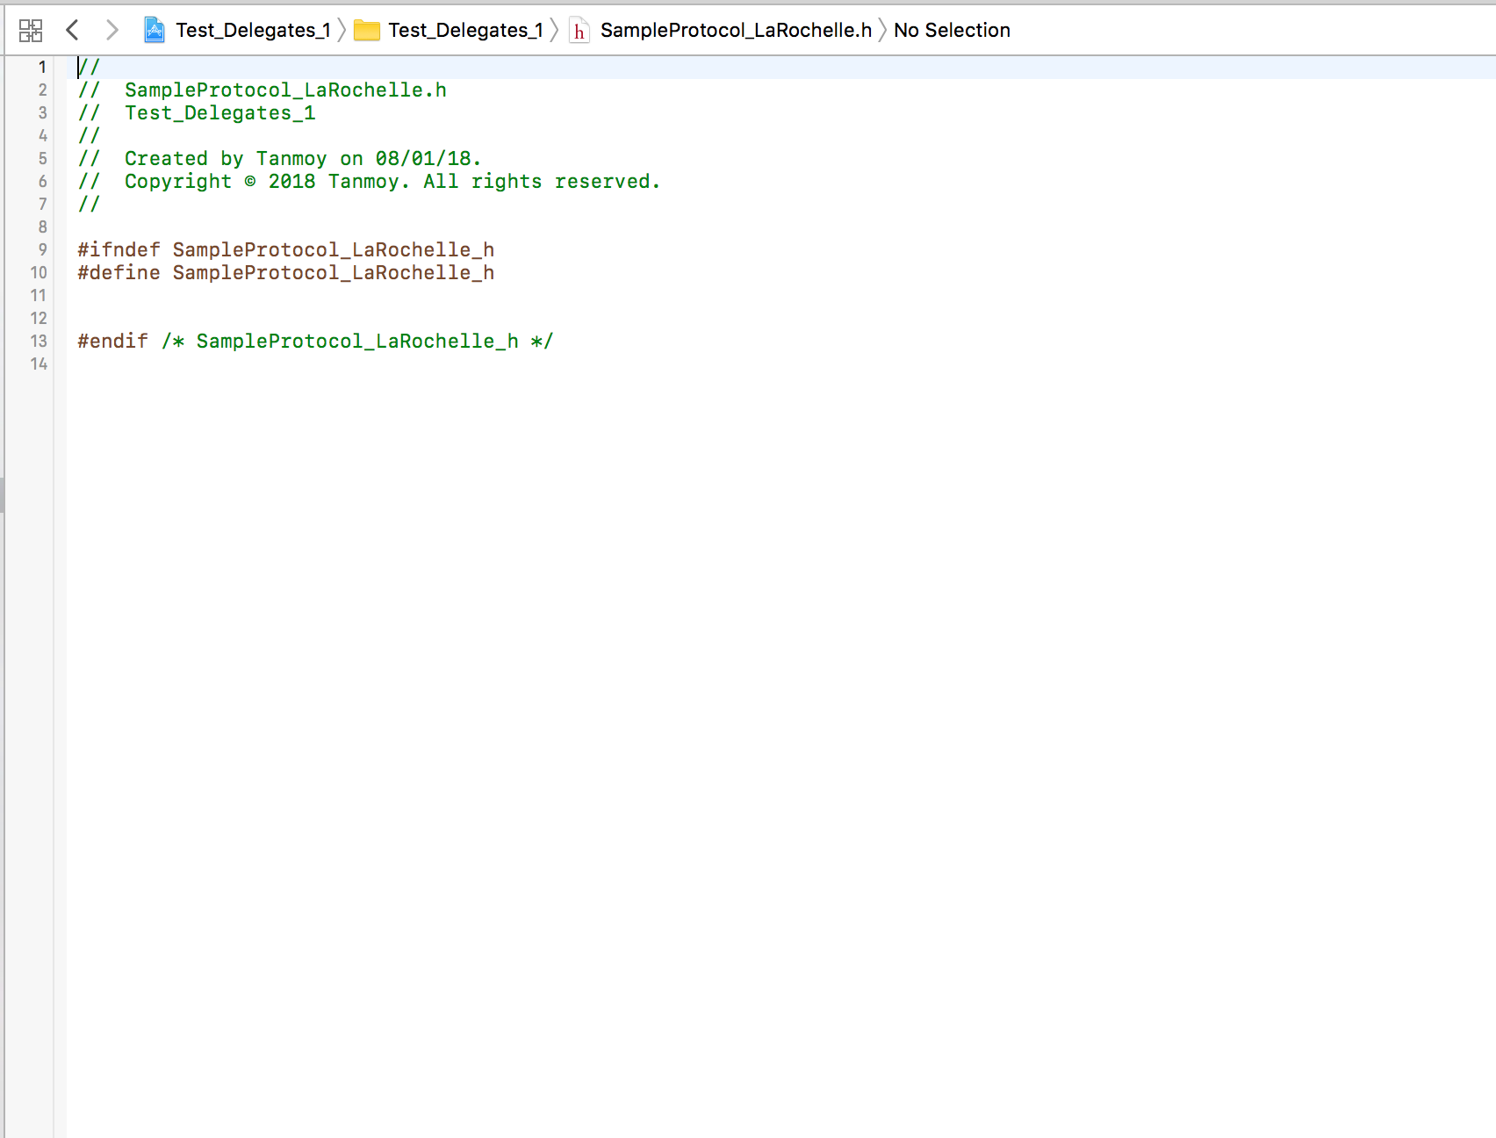
Delegates Exemple
Créé un « header file» par le même nom comme le dernier fichier

Slide 23
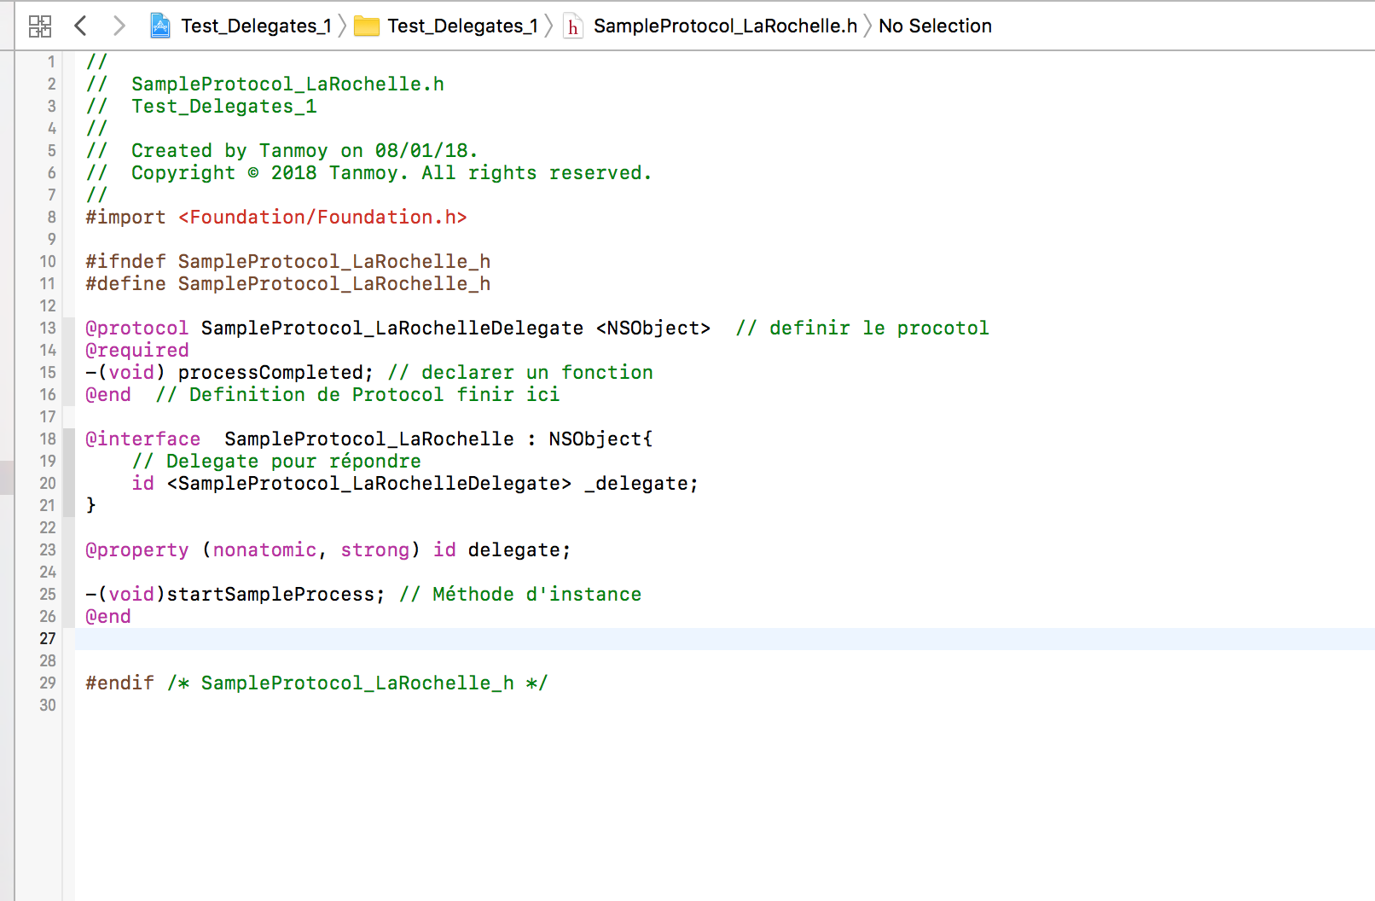
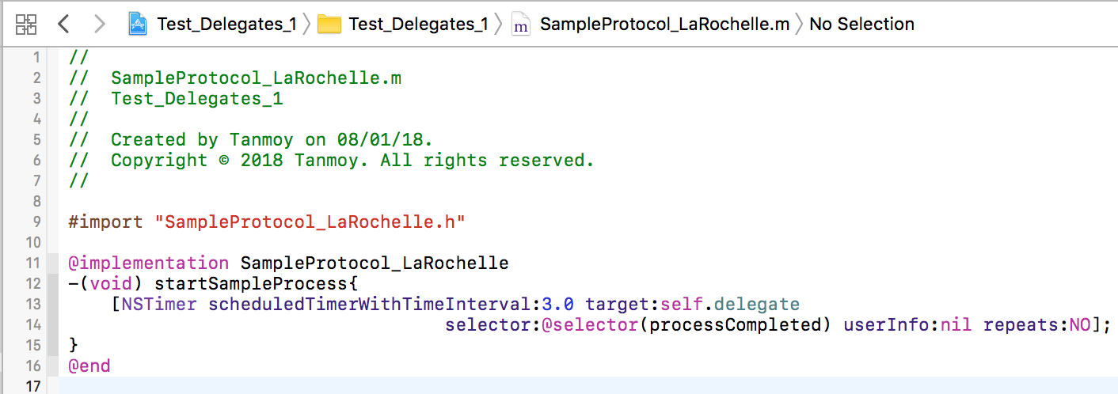
Delegates Exemple
Mettez ces ligne de code dans le fichier .m et .h

Slide 24
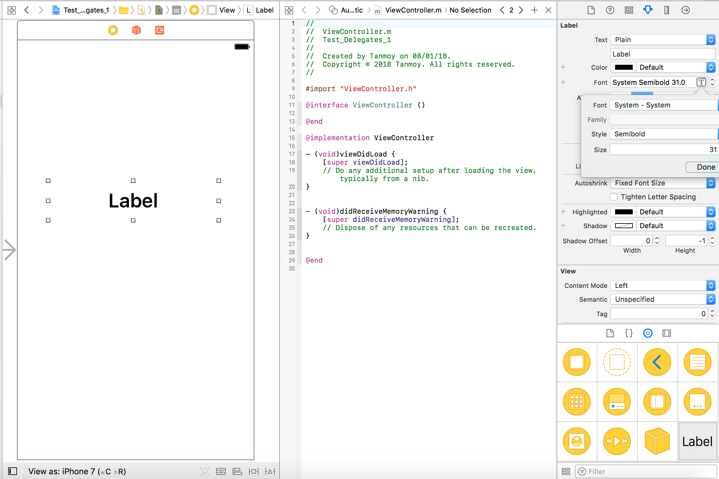
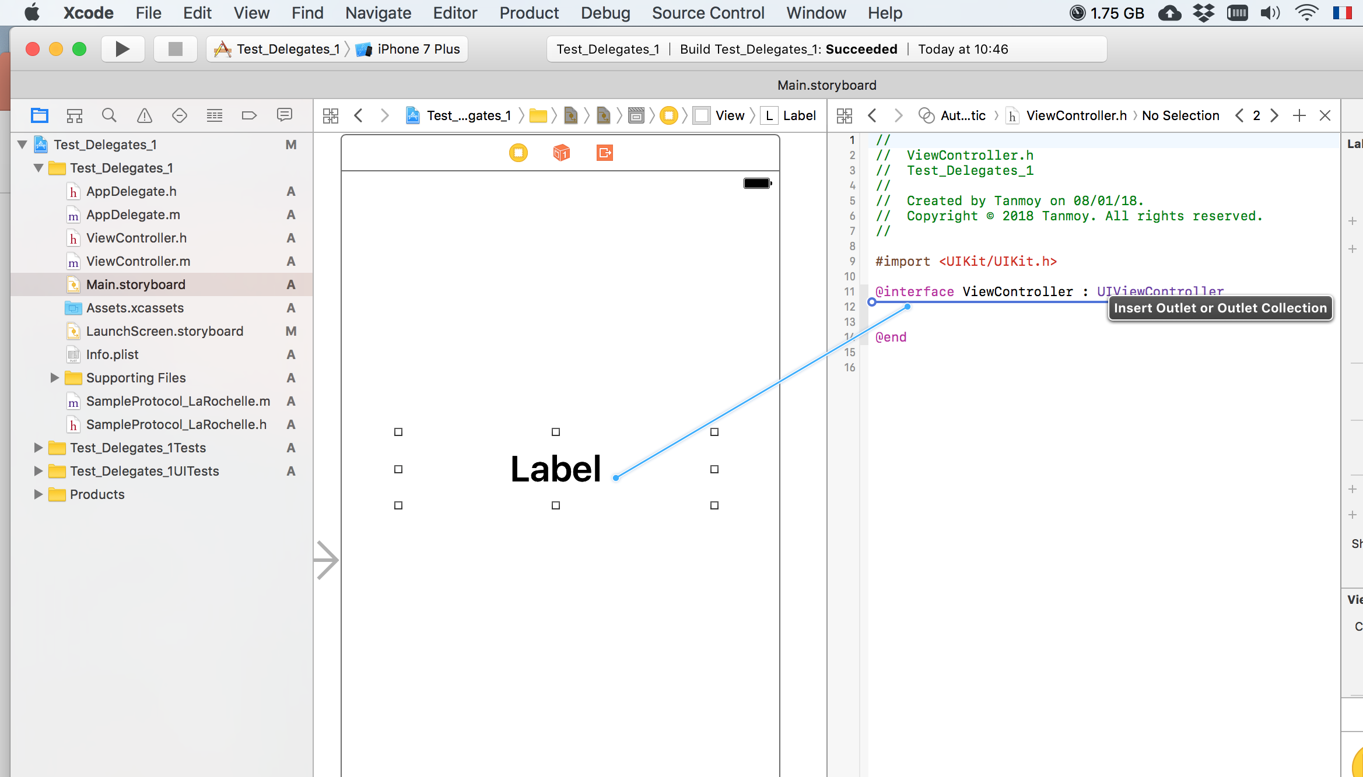
Ajouter un label dans « main.storyboard»
Delegates Exemple
Cltl+click pour connecter dans le fichier « ViewController.h»

Slide 25
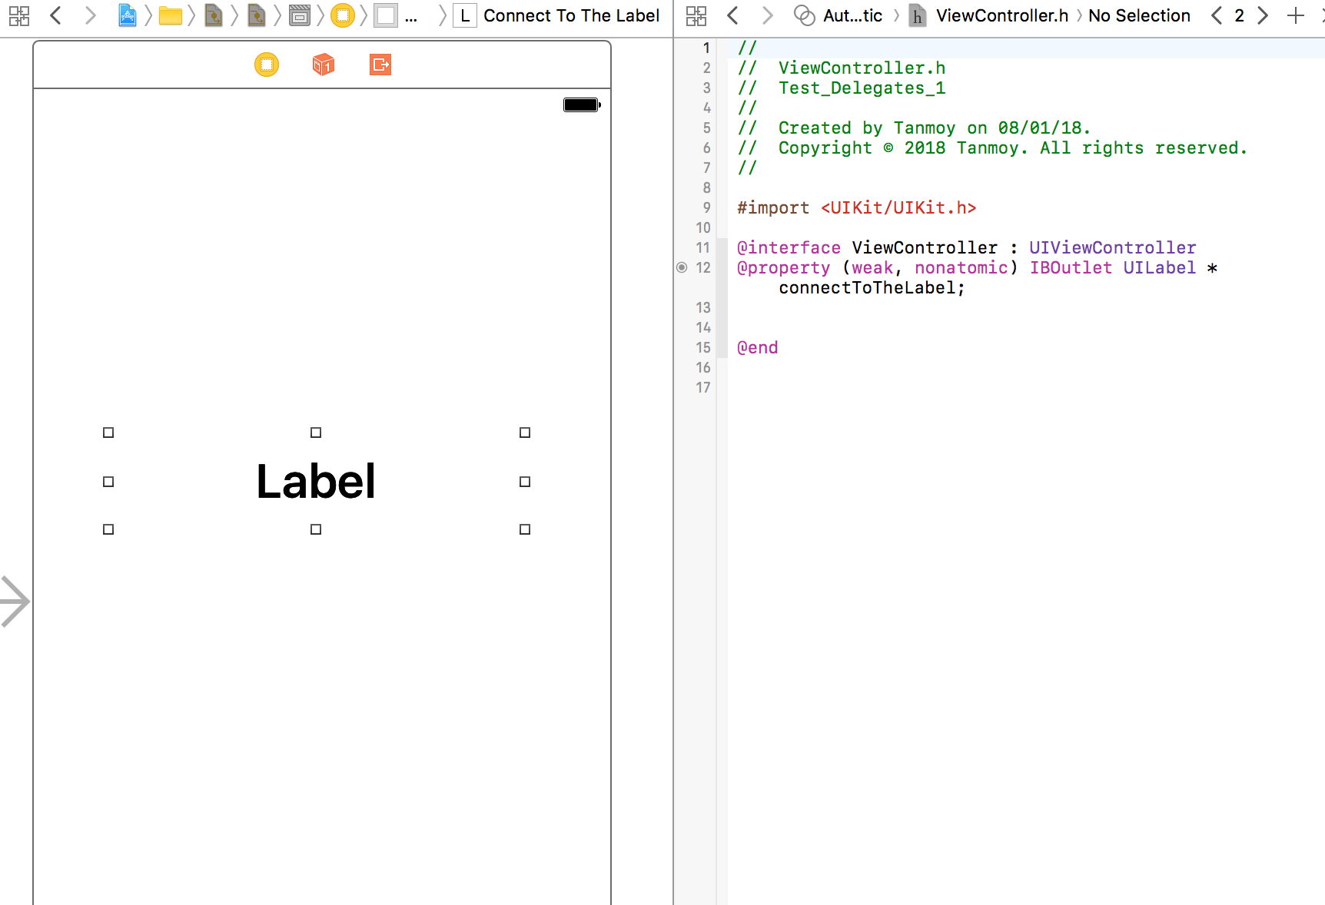
Ajouter un label dans « main.storyboard»
Delegates Exemple

Slide 26
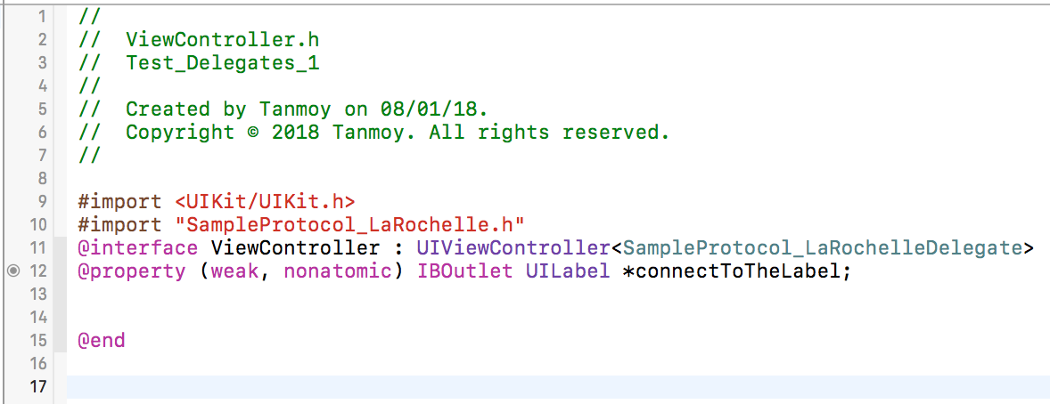
Modifier le code comme suit pour adopter SampleProtocol_LaRochelleDelegate dans ViewController. h.
Delegates Exemple

Slide 27
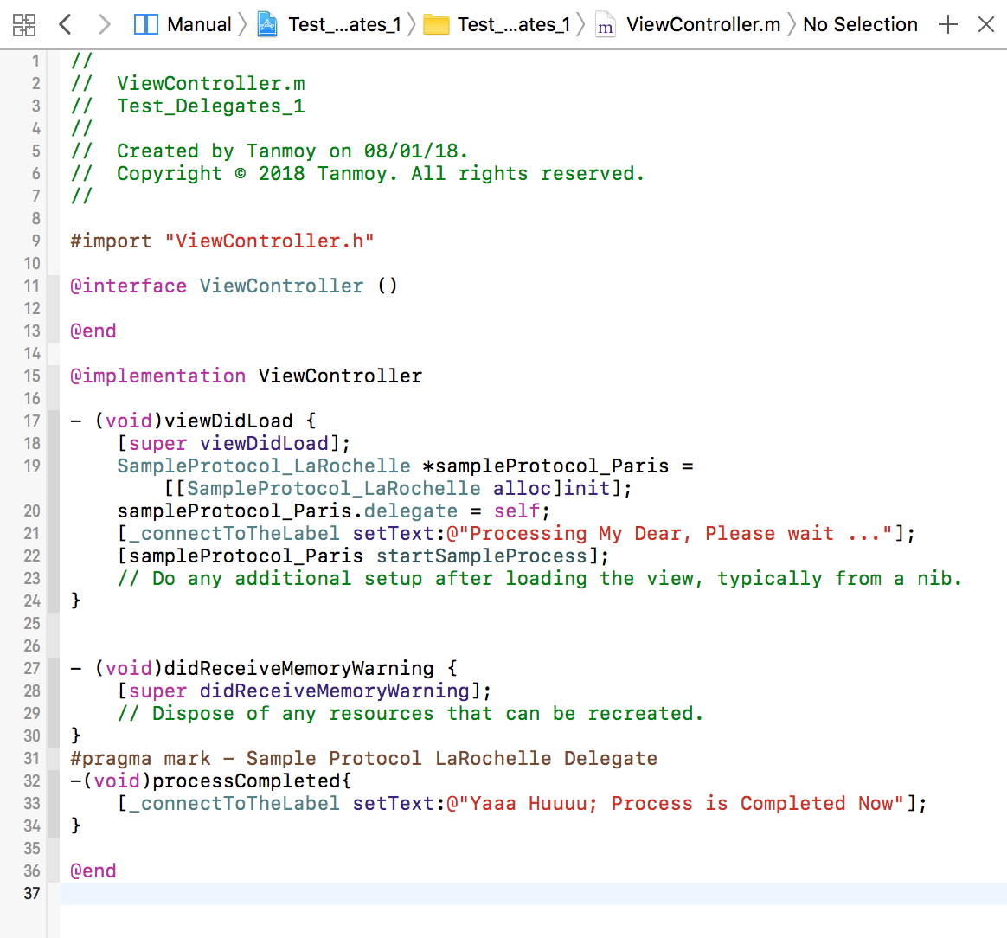
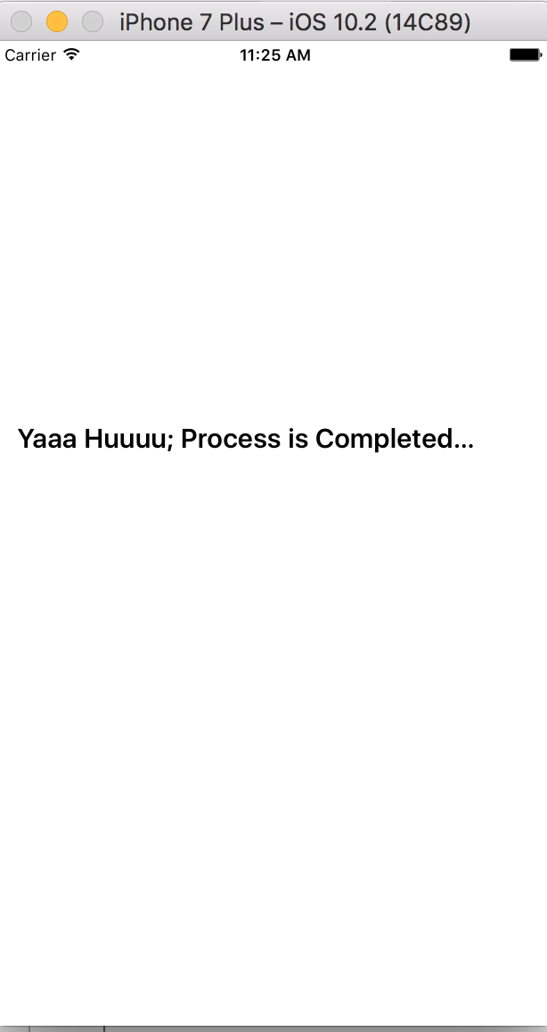
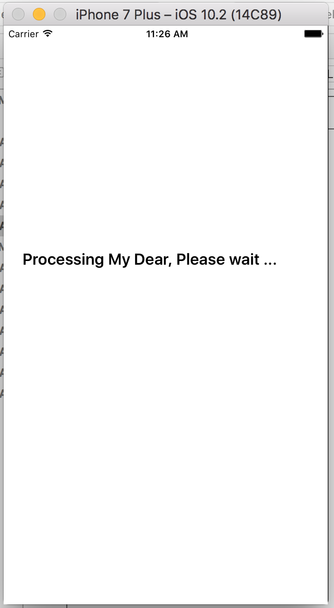
Modifier le code dans ViewController. m
Delegates Exemple

Slide 28
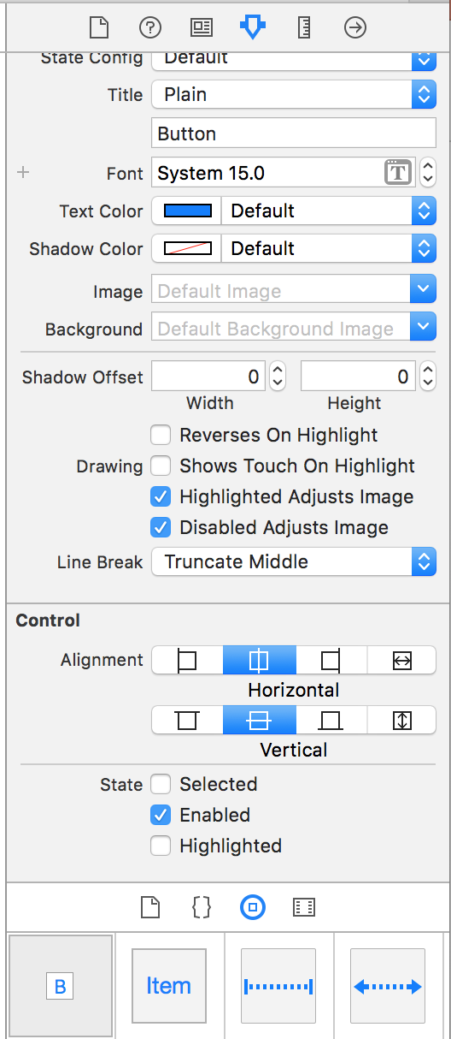

iOS Boutons
Utilisation des boutons
Les boutons sont utilisés pour gérer les actions de l'utilisateur
Il intercepte les événements tactiles et envoie un message à l'objet cible
Un bouton rond et rectangulaire
Propriétés du bouton dans xib

Slide 29
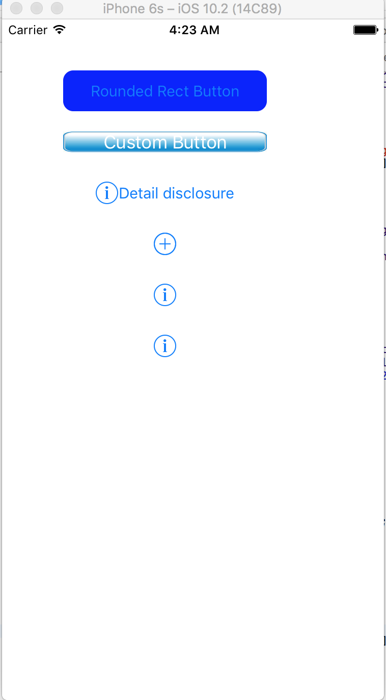
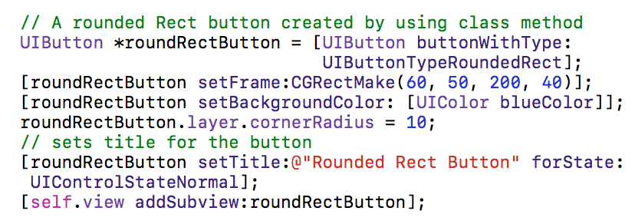






iOS Boutons
Créé un « Single View Applicaion»
Ajouter une méthode personnalisée

Slide 30


iOS «Labels»
Utilisation des «Labels»
Les étiquettes sont utilisées pour afficher le contenu statique, qui consiste en une ou plusieurs lignes

Slide 31

iOS «Switches»
Utilisation des «Switches»
Les « Switches » sont utilisés pour basculer entre les états Marche et Arrêt

Slide 32



iOS «Switches»
Sélectionnez « Assistant Editor»et ouvrez ViewController. m. Ctrl et faites glisser du «Text Field» vers la section @interface et créez la «Outlet»
Ensuite, Ctrl et glisser à partir du Switch et créer une «Outlet»
Ctrl et glissez à partir du bouton et créez l'action

Slide 33

iOS «Switches»

Slide 34


iOS «Sliders»

Slide 35

iOS «Alerts»
Utilisation des «Alerts»
Les alertes sont utilisées pour donner des informations importantes à l'utilisateur.

Slide 36

iOS «Image View»
Utilisation des «Image View»
La vue Image est utilisée pour afficher une seule image ou une séquence animée d'images.

Slide 37



iOS Text View

Slide 39

iOS - Text Field
Il permet à l'appliation d'obtenir la saisie de l'utilisateur
Propriétés importantes du champ Texte
Texte par défaut qui s'affiche lorsqu'il n' y a pas de saisie utilisateur
Texte normal
Type de correction automatique
Type de clavier
Type de clé de retour
Mode touche Effacer
Alignement
Delegates

Slide 40


iOS - Text Field
Vous pouvez modifier les propriétés du champ de texte (côté droit de la fenêtre).
Définir le «Delegate» dans le «Interface Builder» en cliquant avec le bouton droit de la souris sur UIElement et le connecter.

Slide 42
Eléments UI
Notre approche
Nous allons créer une application iOS simple et l'utiliser pour expliquer certains des éléments de l'interface utilisateur.
Etape 1 - Créer une application basée sur la vue comme nous l'avons fait dans notre première application iOS.
Étape 2 - Nous mettrons seulement à jour les fichiers ViewController. h et ViewController. m
Etape 3 - Ensuite, nous ajoutons une méthode à notre fichier ViewController. m spécifique pour créer l'élément UI.
Étape 4 - Nous appellerons cette méthode dans notre méthode viewDidLoad.
Étape 5 - Les lignes de code importantes ont été expliquées dans le code avec un commentaire d'une seule ligne au-dessus de ces

Slide 46



iOS - Accéléromètre
Étape-1: Créer une simple « View Based Application »
Étape-2: Ajoutez 3 «Labels» dans ViewController. xib et créez ibOutlets en les nommant xlabel, ylabel et zlabel
Étape-3: Mettre à jour ViewController. h comme suit :
Étape-4: Mettre à jour ViewController. m comme suit :
Output

Slide 47


Envoyer E-Mail
Ajouter un bouton
Créa une action dans «ViewController.h»
Importez le »MessageUI/MessageUI. h" et implémentez le delegate "MFMailComposViewControllerDelegate" dans «ViewController. h»

Slide 48

Envoyer E-Mail
Dans la fonction de button, mettez ces liens de code
Xcode n' a aucune idée de ce qu'est le "MFMailComposeViewController »
Bien que "MFMailComposeViewController" soit un contrôleur intégré dans iOS SDK
il est de la responsabilité des développeurs d'intégrer le framework nécessaire dans votre projet.
Ci-dessus définit l’sujet, le contenu et les destinataires du courriel
La classe MFMailComposeViewController fournit une interface standard qui gère l'édition et l'envoi d'un e-mail
Utiliser ViewController pour afficher une vue email standard à l'intérieur de votre application
Nous remplissons les champs de cette vue avec les valeurs initiales
Qui compris le courriel du destinataire, l’sujet et le corps du texte
Code appelle le presentViewController pour afficher l'interface mail à l'écran.

Slide 49



Envoyer E-Mail
Le "didFinishWithResult:" est une méthode du protocole MFMailComposViewControllerDelegate.
Cette méthode est automatiquement appelée lorsque l'interface mail est fermée (par ex. l'utilisateur annule l'opération).
Le paramètre de résultat vous indique le code résultat lorsque l'interface de composition du courrier est rejetée.
Nous enregistrons simplement l'état dans cet exemple.
Dans le cas d'une application réelle, vous devez fournir un traitement spécial pour le code de résultat (par exemple, afficher une alerte lorsque l'application n'envoie pas le courriel)
la dernier ligne est pour supprime l'interface de composition du courrier

Slide 50


Envoyer E-Mail
Vous pouvez facilement activer le support de l'email HTML en changeant le paramètre "isHTML" dans la méthode "setMessageBody" de "N" à "Y".
Essayez de changer le code dans la méthode "showEmail" pour ce qui suit:
Compiler et relancer votre application. Avec un simple changement, l'application offre maintenant le support HTML!

Slide 51

Réseaux Social (Facebook et Twitter)
Twitter est ajouté dans iOS 5, Facebook dans iOS 6
iOS 6 introduit un nouveau FrameWork appelé "Social Framework »
Permet d'intégrer votre application à tous les services de réseautage
il supporte Facebook, Twitter et Sina Weibo
Le framework est livré avec une classe très pratique appelée SLComposeViewController
La classe SLComposeViewController présente un ViewController standard pour les utilisateurs de tweet ou de poste Facebook
Permet également de prérégler le texte initial, de joindre des images et d'ajouter des URL au message

Slide 52




Réseaux Social (Facebook et Twitter)

Slide 53



Réseaux Social (Facebook et Twitter)

Slide 54


Réseaux Social (Facebook et Twitter)
Ajouter dans «ViewController.h», ce fichier
Changer le fonction en «ViewController.m», comme ça
-- La méthode "isAvailableForServiceType" pour vérifier si le service Twitter est accessible
-- Les utilisateurs ne peuvent pas accéder au service Twitter est qu'ils ne se sont pas connectés au service
-- Nous créons alors une instance du SLComposeViewController pour le service Twitter
-- Nous invoquons presentViewController: tweetSheet pour faire apparaître le compositeur Twitter

Slide 55



Réseaux Social (Facebook et Twitter)

Slide 56


Réseaux Social (Facebook et Twitter)

Slide 57


Réseaux Social (Facebook et Twitter)
Ajouter supporte de Facebook
-- La seule modification est le type de service.
-- Au lieu d'utiliser SLServiceTypeTypeTwitter, nous conseillons à SLComposeViewController d'utiliser SLServiceTypeFacebook.

Slide 58



Réseaux Social (Facebook et Twitter)
Ajouter supporte de Facebook
-- Avec SLComposeViewController vous pouvez télécharger facilement les images
-- Téléchargez cette image et ajoutez-la au projet Xcode. (Vous pouvez utiliser n'importe quelle image mais assurez-vous de l'appeler "socialsharing-facebook-image. jpg")
-- Vous pouvez simplement utiliser la méthode "addImage" pour attacher une image et la méthode "addURL" pour inclure un lien

Slide 59



iOS - Gestion des emplacements
Concevoir l'écran de cette manière
Ajouter le bibliothèque ici
le code de ViewController. h devrait ressembler au suivant:
CoreLocation utilise le modèle de délégation
Pour travailler avec le framework CoreLocation, notre ViewController doit être conforme
au protocole CLLocationManagerDelegate
Ce protocole définit les méthodes utilisées pour recevoir les mises à jour de localisation
et d'en-tête d'un objet CLLocationManager

Slide 60
iOS - Gestion des emplacements
Pour faire connaître au ViewController le CLLocationManagerDelegate, vous importez d'abord le fichier d'en-tête correspondant.
Dans le "MyLocationViewController. h", ajoutez l'instruction #import et implémentez le "CLLocationManagerDelegate »

Slide 61



iOS - Gestion des emplacements
Dans « ViewController. m". Déclarez une variable d'instance et nommez-la comme locationManager.
Le CLLocationManager est l'objet qui vous fournit les données de localisation
Dans la méthode viewDidLoad, instanciez l'objet CLLocationManager
Une fois que vous avez initialisé un objet CLLocationManager, appeler la méthode startUpdatingLocation au service de localisation
Le service enverra alors continuellement à votre application un flux de données de localisation

Slide 62

iOS - Gestion des emplacements
Les données de localisation sont rapportées à votre application via l'objet délégué associé du gestionnaire de localisation.
Ici, nous attribuons MyLocationViewController comme objet délégué.
Toutes les mises à jour de la localisation seront envoyées au délégué
Pour capturer l'événement de localisation, nous devons implémenter les méthodes de délégation définies dans le protocole

Slide 63


iOS - Gestion des emplacements
Après avoir lancé l'application, cliquez sur le bouton "Get My Location".
Pour la toute première fois que vous lancez l'application, l'alerte suivante vous invite à demander l'accès au gestionnaire d'emplacement:
N'oubliez pas de l'accepter, sinon l'application ne pourra pas accéder au service de localisation.
Oops! L'application affiche une erreur même si vous touchez le bouton OK.

Slide 64

iOS - Gestion des emplacements
﻿La classe CLGeocoder fournit des services de conversion entre une coordonnée GPS et l'adresse lisible par l'utilisateur de cette coordonnée
En spécifiant la latitude et la longitude d'un emplacement donné, vous pouvez utiliser CLGeocoder pour trouver une adresse lisible par l'utilisateur

Slide 65

iOS - Gestion des emplacements
Nous utilisons la méthode "reverseGeocodeLocation" pour traduire les données de localisation en une adresse lisible
Les opérations de géocodage n'ont pas lieu sur le device
La méthode soumet plutôt les données au serveur de géocodage dans le nuage
vous devez fournir le gestionnaire qui contient le code à exécuter après la résolution de l'adresse
A la fin d'une requête de géocodage, la commande completionHandler sera appelée automatiquement.
L'adresse résolue est sauvegardée dans le tableau CLPlacemark. Les données de repère comprennent des informations telles que le pays, l'état, la ville et l'adresse municipale.
Il suffit donc de sélectionner l'objet CLPlacemark dans le tableau et d'afficher l'adresse dans l'étiquette d'adresse.
Le résultat (c'est-à-dire l'adresse) renvoyé par CLGeocoder est sauvegardé dans un objet CLPlacemark

Slide 66
iOS - Gestion des emplacements
Le problème, c'est que la méthode va rapporter les données de localisation en continu.
Il continue juste à avancer et donne des mises à jour de localisation chaque seconde, même l'emplacement est inchangé.
Jetez un coup d'oeil à la sortie de la zone de débogage. Vous devriez avoir quelque chose de similaire à ce qui suit:

Slide 67

iOS - Gestion des emplacements

Slide 68


iOS - Audio et vidéo
Concevoir l'écran de cette manière

Slide 69

iOS - Audio et vidéo

Slide 70


iOS - Audio et vidéo

Slide 71




Slide 72



Slide 73



@interface APPViewController : UIViewController <UIImagePickerControllerDelegate, UINavigationControllerDelegate>

Slide 74





Slide 75

iOS - Applications universelles
-- Une application designer pour iPhone et iPad en un seul binaire
Étape-1: Créer une simple « View Based Application »
Étape-2: Changer le nom du fichier ViewController. xib en ViewController_iPhone. xib

Slide 76


iOS - Applications universelles
Étape-3: Sélectionnez File -> New -> File... puis sélectionnez la sous-section "User Interface" et sélectionnez View.
Cliquez sur « Next»
Étape-4: Sélectionnez la « Device Family» comme iPad et cliquez sur «Next»

Slide 77

iOS - Applications universelles
Étape-5: Enregistrez le fichier en tant que « ViewController_iPad. xib » et sélectionnez « create»
Étape-6: Ajoutez une «Label» au centre de l'écran dans ViewController_iPhone. xib et ViewController_iPad. xib.
Étape-7: Dans ViewController_iPad. xib, sélectionnez « Identity Inspector» et définissez la classe personnalisée
comme ViewController

Slide 78


iOS - Applications universelles
Étape-8: Mettre à jour l'application: DidFinishLaunching:withOptions dans AppDelegate. m comme suit
Étape-9: Mettre à jour « Device in Project Summary» à «Universal» comme montré ci-dessous -

Slide 79


iOS - Applications universelles-- Output
Étape-10: Il s'agit de la output suivante sur le simulateur iPhone et iPad

Slide 80




iOS - Gestion de la caméra
Étape-1: Créez une simple « View Based Application»
Étape-2: Ajoutez un bouton dans ViewController. xib et créez IBAction pour le bouton
Étape-3: Ajoutez une «Image View» et créez IBOutlet en l'appelant imageView
Étape-4: Mise à jour de ViewController. h comme suit
Étape-5: Mise à jour de ViewController. m comme suit
Output

